Slide 1




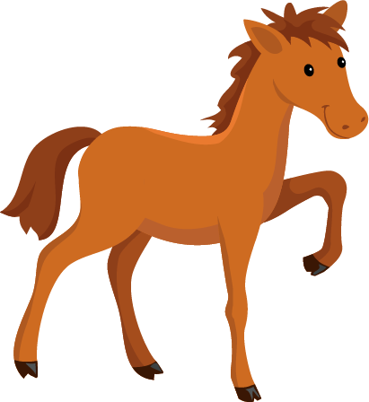
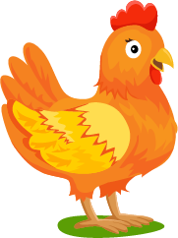


Slide 2



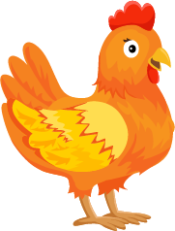

การวัดปริมาตรและความจุเป็นมิลลิลิตร
จุดประสงค์
วัดและบอกปริมาตรและความจุเป็นมิลลิลิตร

Slide 3
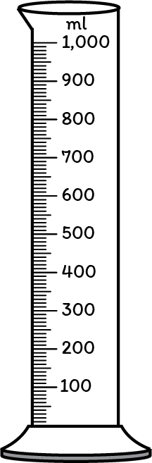
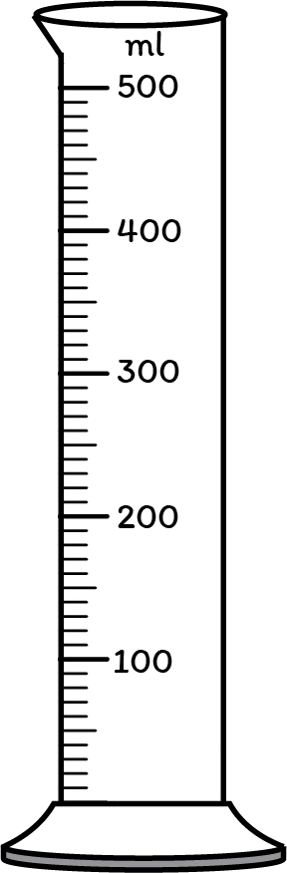
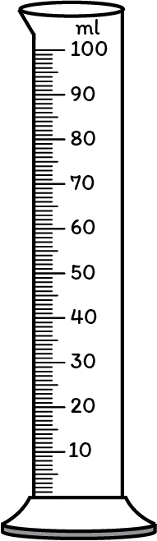
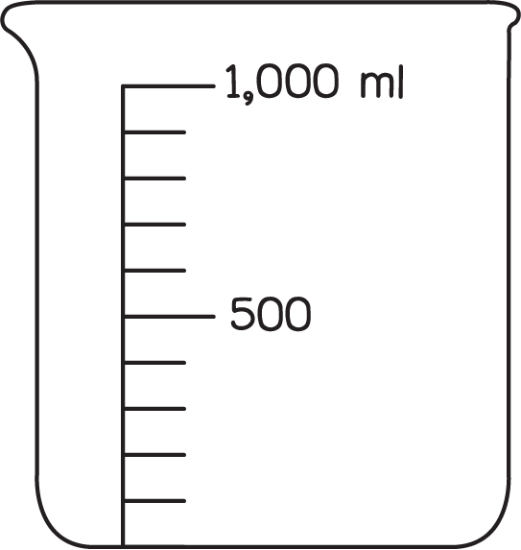
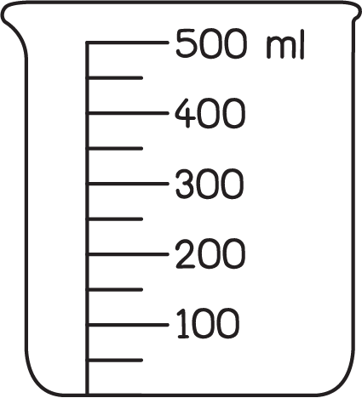
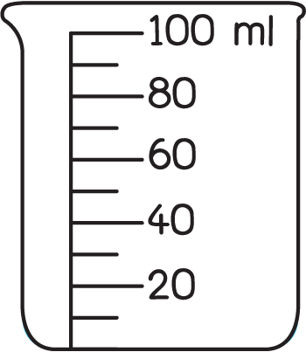
เครื่องตวงที่มีหน่วยมาตรฐาน
ถ้วยตวงและกระบอกตวง
ขนาด 1,000 มิลลิลิตร
ถ้วยตวงและกระบอกตวง
ขนาด 500 มิลลิลิตร
ถ้วยตวงและกระบอกตวง
ขนาด 100 มิลลิลิตร

Slide 4
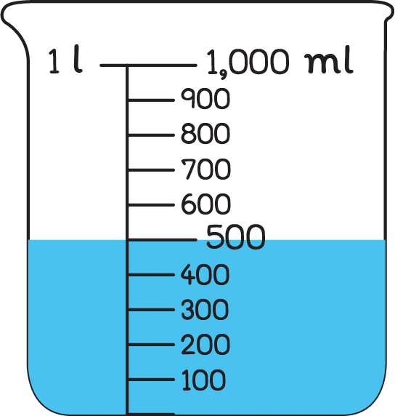

วิธีวัดและบอกปริมาตรของของเหลวโดยใช้เครื่องตวง
ที่มีหน่วยมาตรฐาน
ขีดบอกปริมาตร
เครื่องตวงต้องตั้งให้ตรง
และอยู่ในระดับสายตา
อ่านปริมาตรตามรอยขีดที่ระดับ
ของของเหลวนั้น
หน่วยปริมาตร
อ่านปริมาตร
ของเหลวในถ้วยตวง
มีปริมาตร 500 มิลลิลิตร

Slide 5
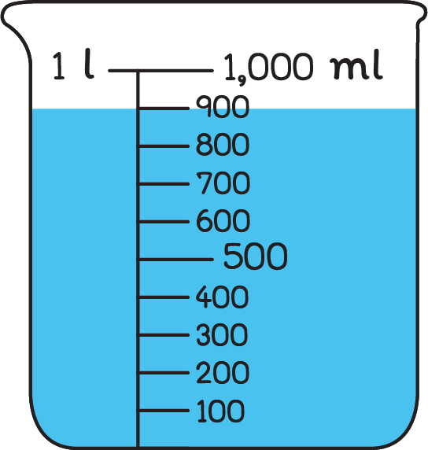
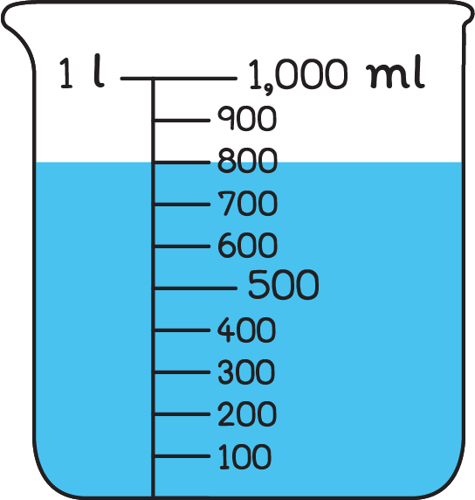
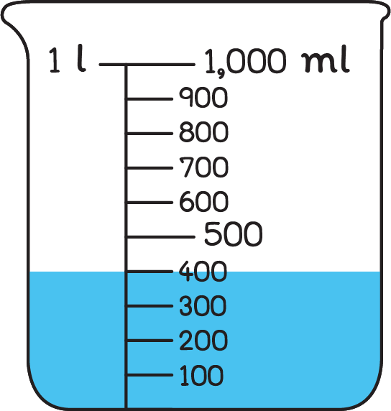
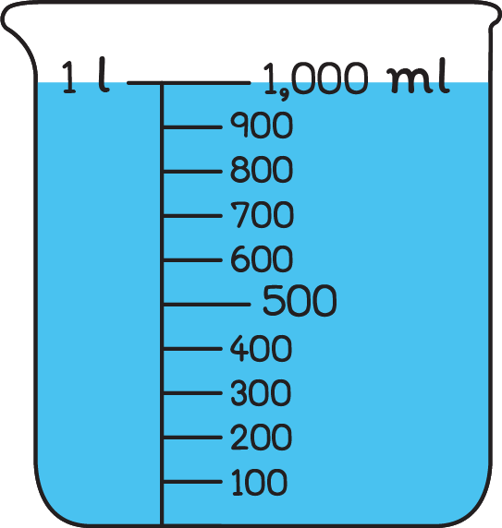
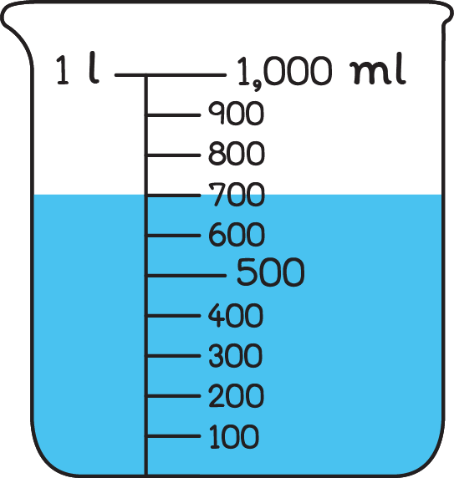
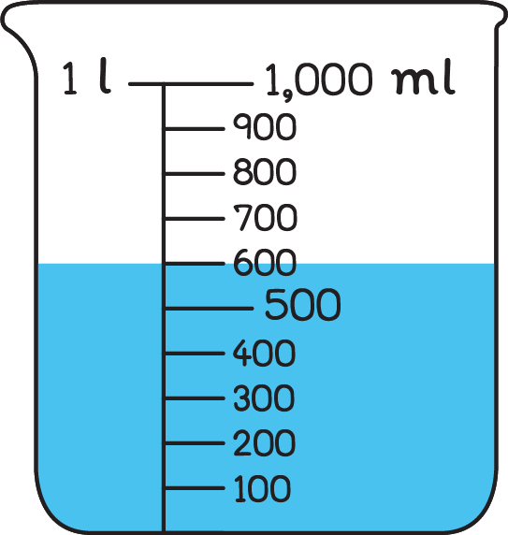
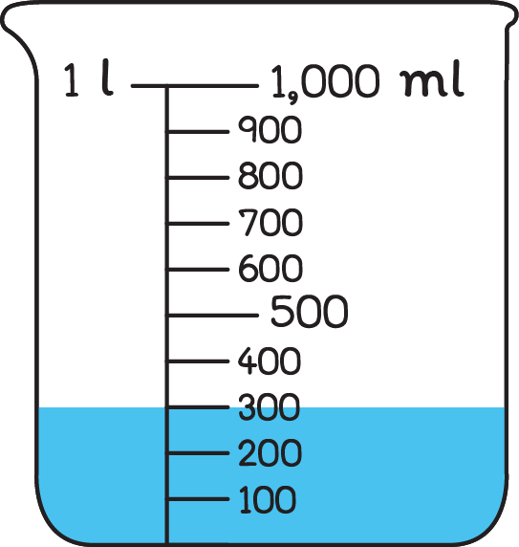
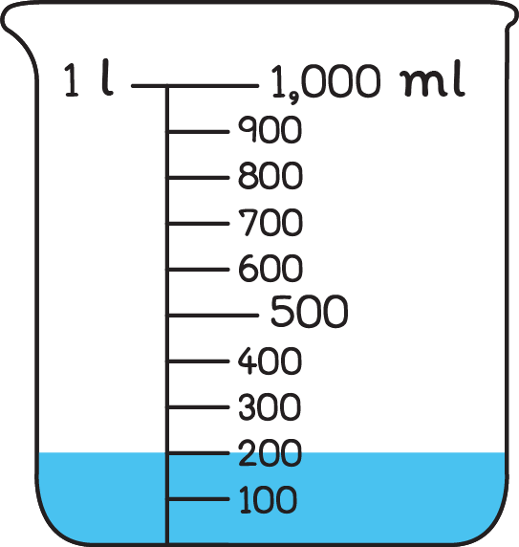
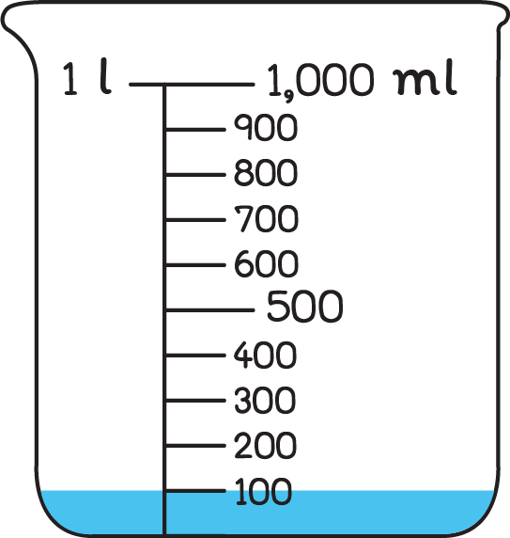
ฝึกการอ่านและบอกปริมาตรของของเหลวเป็นมิลลิลิตร
1,000 มิลลิลิตร หรือ 1 ลิตร
100 มิลลิลิตร
200 มิลลิลิตร
300 มิลลิลิตร
400 มิลลิลิตร
500 มิลลิลิตร
600 มิลลิลิตร
700 มิลลิลิตร
800 มิลลิลิตร
900 มิลลิลิตร

Slide 6

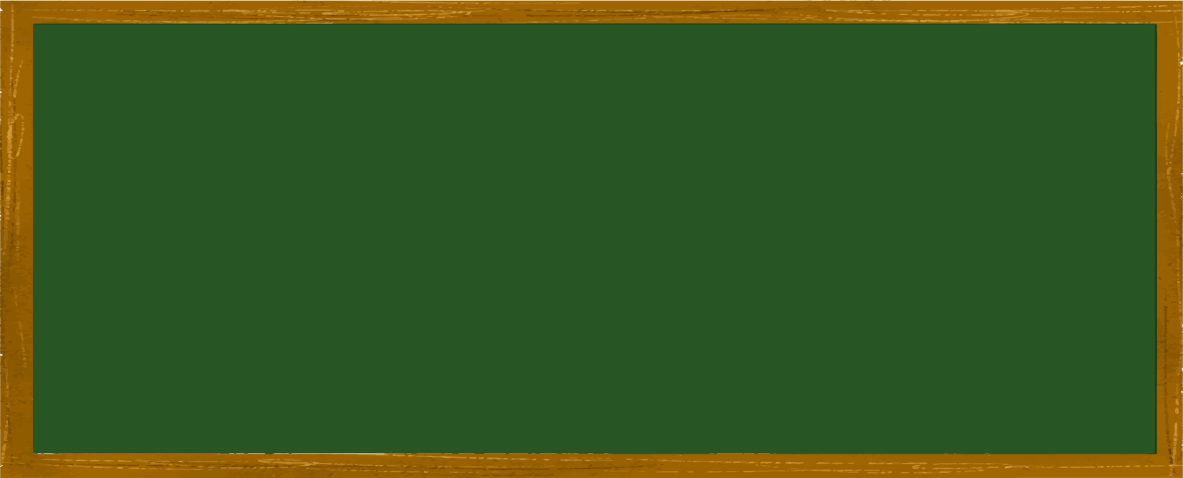



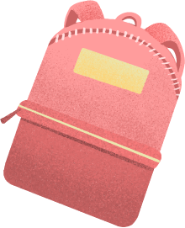
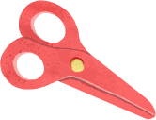


ลิตร (liter) ใช้อักษรย่อ ล. หรือ l
มิลลิลิตร (milliliter) ใช้อักษรย่อ มล. หรือ ml

Slide 7






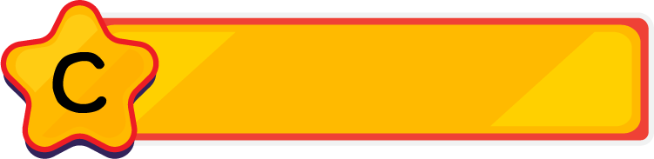


1
650 มิลลิลิตร
600 มิลลิลิตร
500 มิลลิลิตร

Slide 8
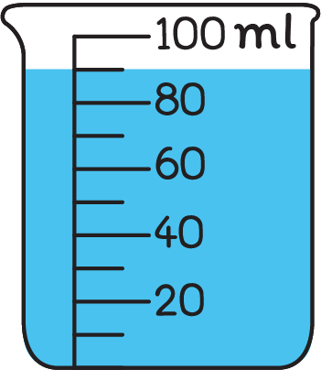
2
70 มิลลิลิตร
80 มิลลิลิตร
90 มิลลิลิตร

Slide 9
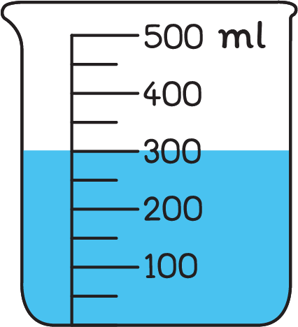
3
300 มิลลิลิตร
350 มิลลิลิตร
200 มิลลิลิตร

Slide 10
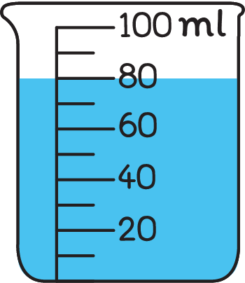
4
70 มิลลิลิตร
80 มิลลิลิตร
85 มิลลิลิตร

Slide 11
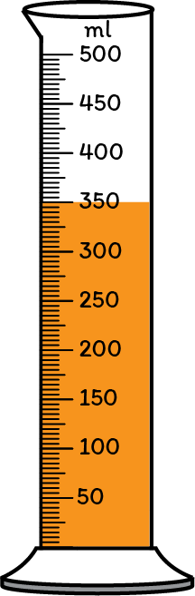
5
360 มิลลิลิตร
400 มิลลิลิตร
350 มิลลิลิตร

Slide 12
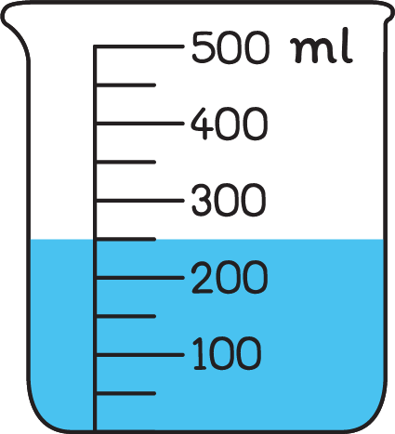
6
250 มิลลิลิตร
200 มิลลิลิตร
300 มิลลิลิตร

Slide 13
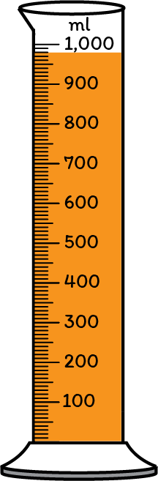
7
950 มิลลิลิตร
970 มิลลิลิตร
980 มิลลิลิตร

Slide 14
8
250 มิลลิลิตร
200 มิลลิลิตร
150 มิลลิลิตร

Slide 15
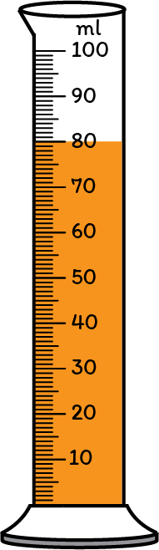
9
70 มิลลิลิตร
85 มิลลิลิตร
80 มิลลิลิตร

Slide 16
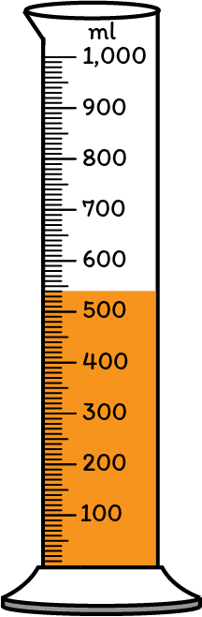
10
540 มิลลิลิตร
550 มิลลิลิตร
560 มิลลิลิตร

Slide 17

GAME
ถูกหรือผิดกันนะ

Slide 18
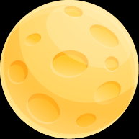
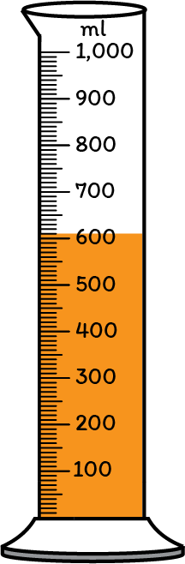

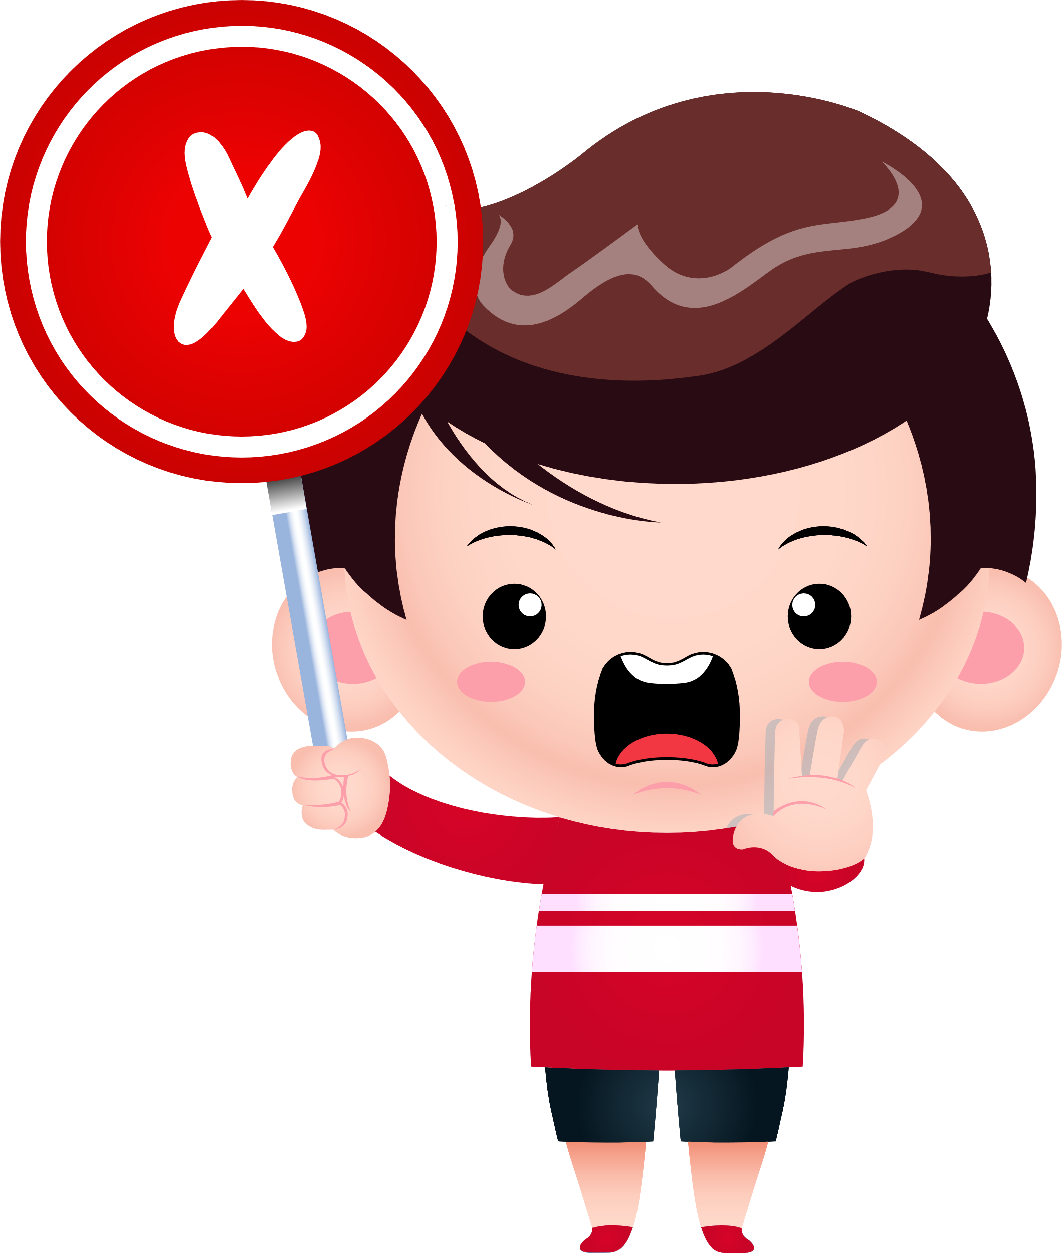
1
มีปริมาตร 600 มิลลิลิตร

Slide 19
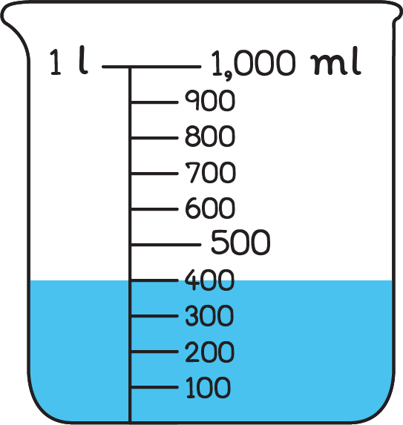
2
มีปริมาตร 400 มิลลิลิตร

Slide 20
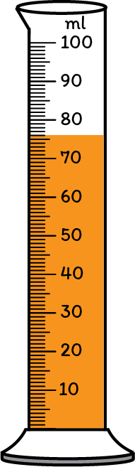
3
มีปริมาตร 75 มิลลิลิตร

Slide 21
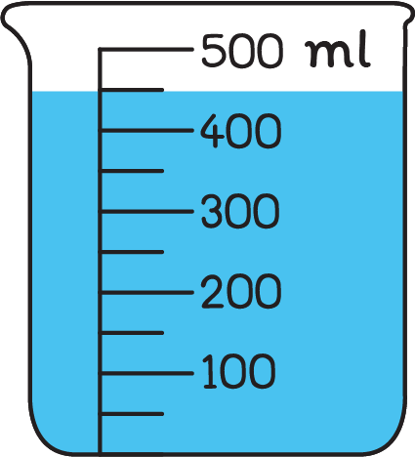
4
มีปริมาตร 450 มิลลิลิตร

Slide 22
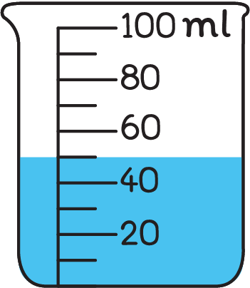
5
มีปริมาตร 45 มิลลิลิตร

Slide 23
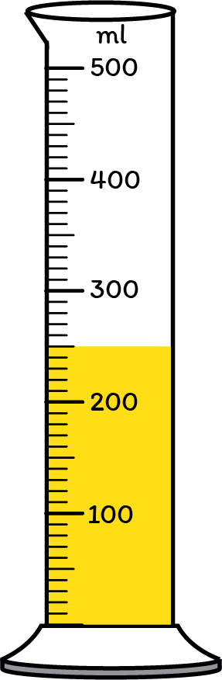
6
มีปริมาตร 250 มิลลิลิตร

Slide 24



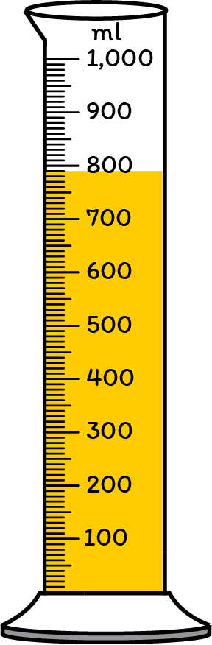
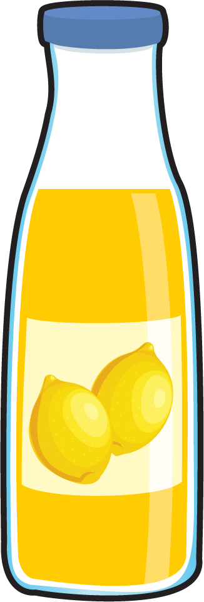
จงตอบคำถามต่อไปนี้
1
1) ตวงน้ำมะนาวในขวดได้เท่าไร
790 มิลลิลิตร
2) น้ำมะนาวในขวดมีปริมาตร
เท่าไร
790 มิลลิลิตร

Slide 25
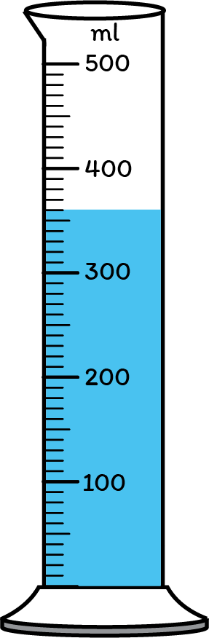
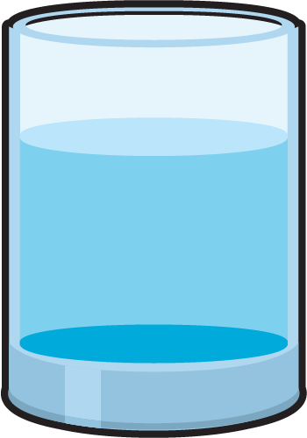
จงตอบคำถามต่อไปนี้
2
1) ตวงน้ำในแก้วได้เท่าไร
360 มิลลิลิตร
2) น้ำในแก้วมีปริมาตรเท่าไร
360 มิลลิลิตร

Slide 26

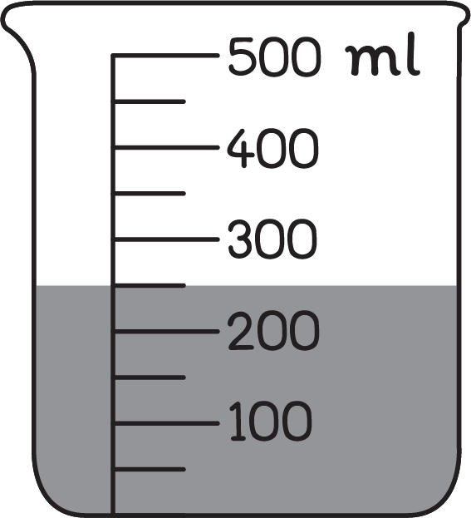
จงตอบคำถามต่อไปนี้
3
1) น้ำโค้กเต็มขวดตวงได้เท่าไร
250 มิลลิลิตร
2) น้ำโค้กเต็มขวดมีปริมาตรเท่าไร
250 มิลลิลิตร
3) ขวดนี้มีความจุเท่าไร
250 มิลลิลิตร

Slide 27
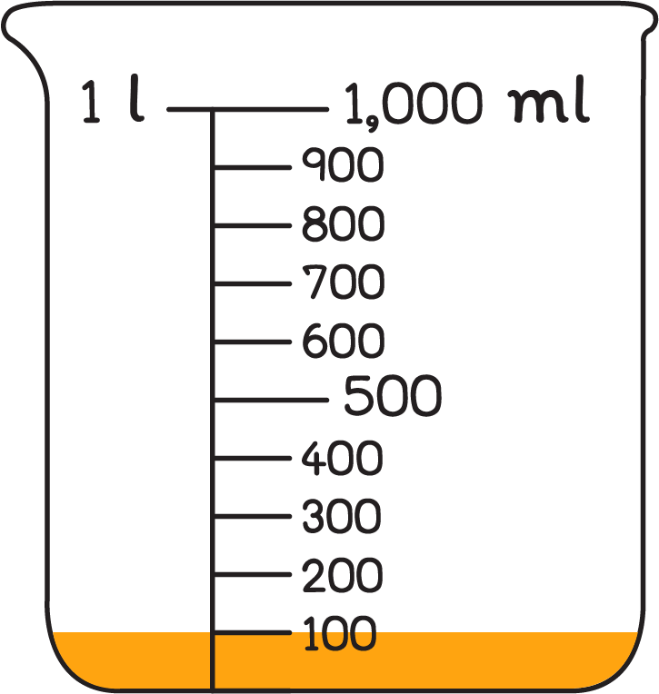
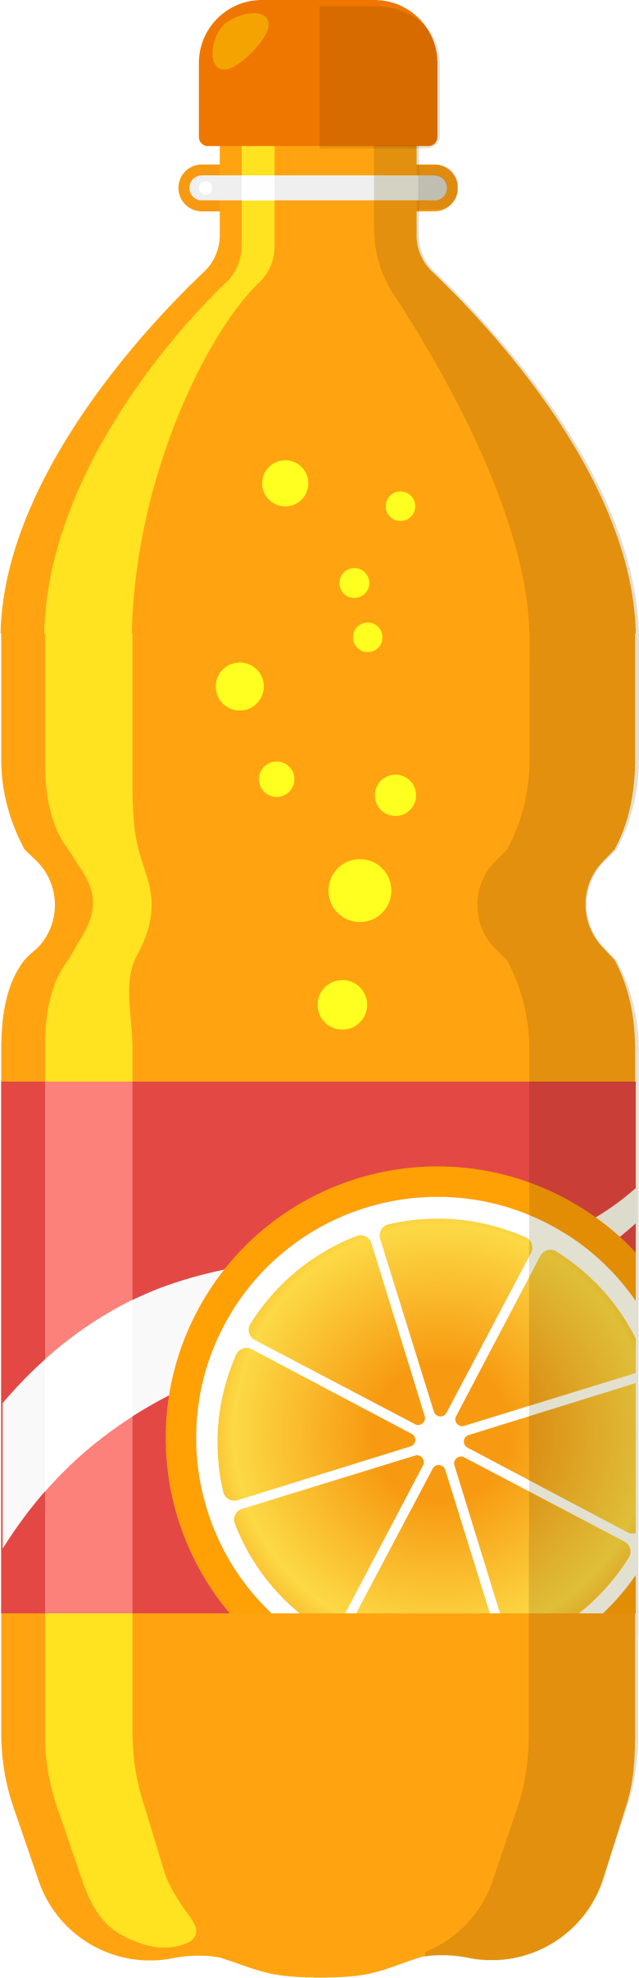
จงตอบคำถามต่อไปนี้
4
1) น้ำส้มเต็มขวดตวงได้เท่าไร
100 มิลลิลิตร
2) น้ำส้มเต็มขวดมีปริมาตรเท่าไร
100 มิลลิลิตร
3) ขวดนี้มีความจุเท่าไร
100 มิลลิลิตร

Slide 28
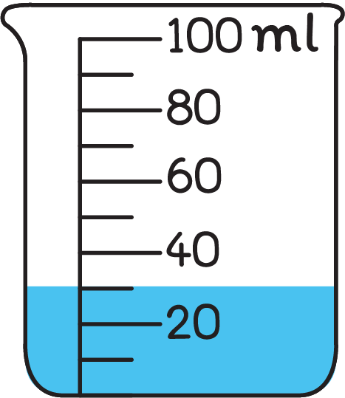

จงตอบคำถามต่อไปนี้
5
1) ยาน้ำเต็มขวดตวงได้เท่าไร
30 มิลลิลิตร
2) ยาน้ำเต็มขวดมีปริมาตรเท่าไร
30 มิลลิลิตร
3) ขวดนี้มีความจุเท่าไร
30 มิลลิลิตร

Slide 29




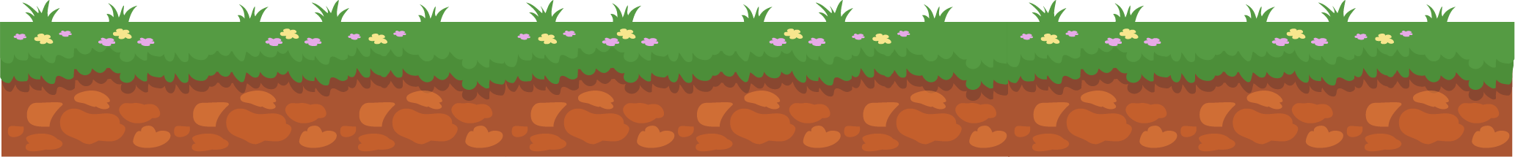
สิ่งที่ได้เรียนรู้
การบอกปริมาตรของของเหลวและความจุของภาชนะ
อาจบอกเป็นมิลลิลิตร

Slide 30
การวัดปริมาตรและความจุ
เป็นลิตรและมิลลิลิตร
จุดประสงค์
วัดและบอกปริมาตรและความจุเป็นลิตรและมิลลิลิตร

Slide 31
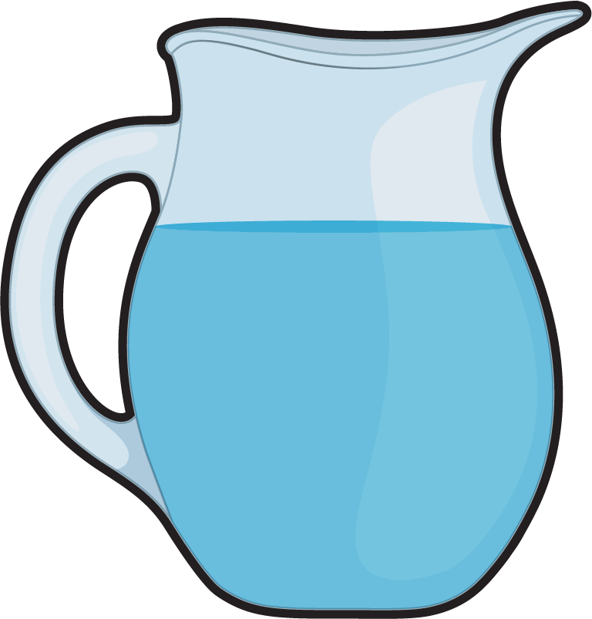
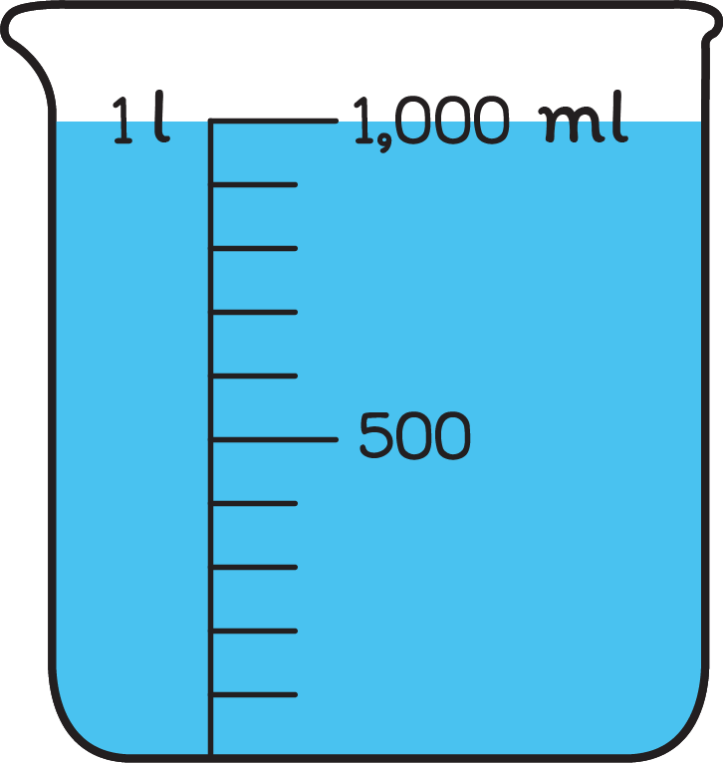



น้ำในเหยือกมีปริมาตรเท่าไร
มากกว่า 1 ลิตร แต่น้อยกว่า 2 ลิตร
เราจะทราบได้อย่างไรว่า
น้ำในเหยือกมีปริมาตรเท่าไร
นำน้ำในถ้วยตวงใบที่ 2
ไปตวงโดยใช้เครื่องตวงชนิดอื่น
ที่สามารถบอกปริมาตรได้

Slide 32



จะใช้เครื่องตวงชนิดใดมาตวงน้ำในถ้วยตวงใบที่ 2
ถ้วยตวงขนาด 500 มิลลิลิตร
อ่านปริมาตรน้ำในถ้วยตวงขนาด 500 มิลลิลิตร
ได้เท่าไร
450 มิลลิลิตร

Slide 33
ดังนั้น ปริมาตรของน้ำในเหยือกเป็นเท่าไร
1 ลิตร 450 มิลลิลิตร
หรือ 1,450 มิลลิลิตร

Slide 34





บอกปริมาตรเป็นลิตรและมิลลิลิตร
1
2 ลิตร 300 มิลลิลิตร
ปริมาตร ................................................................

Slide 35

บอกปริมาตรเป็นลิตรและมิลลิลิตร
2
1 ลิตร 500 มิลลิลิตร
ปริมาตร ................................................................

Slide 36

บอกปริมาตรเป็นลิตรและมิลลิลิตร
3
3 ลิตร 30 มิลลิลิตร
ปริมาตร ................................................................

Slide 37

บอกปริมาตรเป็นลิตรและมิลลิลิตร
4
1 ลิตร 540 มิลลิลิตร
ปริมาตร ................................................................

Slide 38

บอกปริมาตรเป็นลิตรและมิลลิลิตร
5
2 ลิตร 630 มิลลิลิตร
ปริมาตร ................................................................

Slide 39


บอกปริมาตรและความจุเป็นลิตรและมิลลิลิตร
6
น้ำส้มเต็มแกลลอนมีปริมาตร .........................................
แกลลอนนี้มีความจุ .............................................................
3 ลิตร 90 มิลลิลิตร
3 ลิตร 90 มิลลิลิตร

Slide 40


บอกปริมาตรและความจุเป็นลิตรและมิลลิลิตร
7
น้ำมันเต็มแกลลอนมีปริมาตร ............................................
แกลลอนนี้มีความจุ .............................................................
1 ลิตร 670 มิลลิลิตร
1 ลิตร 670 มิลลิลิตร

Slide 41


บอกปริมาตรเป็นลิตรและมิลลิลิตร
8
2 ลิตร 270 มิลลิลิตร
น้ำผลไม้มีปริมาตร .............................................................

Slide 42


บอกปริมาตรและความจุเป็นลิตรและมิลลิลิตร
9
ถังใบนี้มีน้ำครึ่งถังตวงน้ำได้ปริมาตรดังนี้ ถังใบนี้มีความจุเท่าไร
2 ลิตร 300 มิลลิลิตร

Slide 43


บอกปริมาตรและความจุเป็นลิตรและมิลลิลิตร
น้ำครึ่งเหยือก
ตวงได้
10
เหยือกใบนี้มีน้ำครึ่งเหยือกตวงน้ำได้ปริมาตรดังนี้
เหยือกใบนี้มีความจุเท่าไร
2 ลิตร 620 มิลลิลิตร

Slide 44




1
1 ลิตร 380 มิลลิลิตร
1 ลิตร 320 มิลลิลิตร
1 ลิตร 330 มิลลิลิตร

Slide 45

2
4 ลิตร 70 มิลลิลิตร
3 ลิตร 70 มิลลิลิตร
3 ลิตร 570 มิลลิลิตร

Slide 46

3
2 ลิตร 500 มิลลิลิตร
3 ลิตร 100 มิลลิลิตร
2 ลิตร 600 มิลลิลิตร

Slide 47

4
1 ลิตร 850 มิลลิลิตร
1 ลิตร 750 มิลลิลิตร
1 ลิตร 650 มิลลิลิตร

Slide 48

5
3 ลิตร 310 มิลลิลิตร
3 ลิตร 320 มิลลิลิตร
3 ลิตร 300 มิลลิลิตร

Slide 49
สิ่งที่ได้เรียนรู้
การบอกปริมาตรของของเหลวและความจุของภาชนะ
อาจบอกเป็นลิตรและมิลลิลิตร

Slide 50
การเลือกเครื่องตวงที่เหมาะสม
จุดประสงค์
เลือกใช้เครื่องตวงที่เหมาะสมและบอกปริมาตรโดย
ใช้หน่วยปริมาตรที่เหมาะสม

Slide 51


ช้อนตวง
ถ้วยตวงของแห้ง
1 ช้อนโต๊ะ
1 ช้อนชา
1 ถ้วยตวง
1/4 ถ้วยตวง
1/2 ช้อนชา
1/2 ถ้วยตวง
1/4 ช้อนชา
1/3 ถ้วยตวง
ที่มา : https://www.webstaurantstore.com/4-piece-stainless-steel-heavy-weight-measuring-spoon-set
https://www.flipkart.com/dynore-set-4-measuring-cup-spoon-stainless-steel

Slide 52

ถ้วยตวงของเหลว ขนาด 1 ถ้วยตวง

Slide 53

ถ้วยตวงของเหลวขนาดต่าง ๆ
1,000 มิลลิลิตร
2,000 มิลลิลิตร
600 มิลลิลิตร
50 มิลลิลิตร
100 มิลลิลิตร
250 มิลลิลิตร
ที่มา : https://www.lazada.co.th/products/scientific-beaker-i344122920-s670208599.html?

Slide 54

กระบอกตวงขนาดต่าง ๆ
1,000 มิลลิลิตร
100 มิลลิลิตร
50 มิลลิลิตร
500 มิลลิลิตร
250 มิลลิลิตร
ที่มา : https://www.lazada.co.th/products/scientific-beaker-i344122920-s670208599.html?

Slide 55




ถ้าต้องการตวงน้ำส้มในเหยือกว่ามีปริมาตรเท่าไร
นักเรียนจะเลือกเครื่องตวงชนิดใด และมีขนาดเท่าไร
กระบอกตวงขนาด 1 ลิตร
ถ้วยตวงขนาด 1 ลิตร

Slide 56
น้ำส้มในเหยือกน่าจะมีปริมาตร 1 ลิตร
ถ้วยตวงกับกระบอกตวงจึงเหมาะสม
สำหรับใช้หาปริมาตรของน้ำส้มในเหยือก
ใช้ช้อนตวงหาปริมาตรของน้ำส้มในเหยือกได้หรือไม่
ถ้าใช้ช้อนตวง ต้องตวงหลายครั้ง
อาจทำให้ผลการตวงคลาดเคลื่อนจากปริมาตรจริง
การเลือกใช้ช้อนตวงจึงไม่เหมาะสม

Slide 57




จงเลือกเครื่องตวงที่เหมาะสมมาใช้ในการวัดปริมาตร
น้ำผลไม้ 1 ขวด ควรใช้เครื่องตวงชนิดใด
ถ้วยตวง
ถ้วยตวง
น้ำผึ้ง 1 ช้อนโต๊ะ ควรใช้เครื่องตวงชนิดใด
กระบอกตวง
กระบอกตวง

Slide 58

จงเลือกเครื่องตวงที่เหมาะสมมาใช้ในการวัดปริมาตร
ถ้วยตวง
กระบอกตวง
ถ้าต้องการตวงยาน้ำ 40 มิลลิลิตร จะเลือกใช้ถ้วยตวงหรือกระบอกตวงเพราะเหตุใด
กระบอกตวง เพราะมีขีดแสดงปริมาตร 40 มิลลิลิตร
และถ้วยตวงนี้ไม่สามารถวัดปริมาตรที่น้อยกว่า 40 มิลลิลิตร

Slide 59

จงเลือกเครื่องตวงที่เหมาะสมมาใช้ในการวัดปริมาตร
ถ้วยตวง
กระบอกตวง
ถ้าต้องการตวงน้ำยาบ้วนปาก 2 ลิตร จะเลือกใช้ถ้วยตวงหรือกระบอกตวงเพราะเหตุใด
ถ้วยตวง เพราะใช้ถ้วยตวงนี้ตวง 4 ครั้งจะได้ 2 ลิตร
แต่ถ้าใช้กระบอกตวงนี้ต้องตวง 20 ครั้งจึงจะได้ 2 ลิตร ซึ่งไม่เหมาะสม

Slide 60







เลือกเครื่องตวงที่เหมาะสม
(ตอบได้มากกว่า 1 อย่าง)
A
B
ถ้วยตวงขนาด
100 มิลลิลิตร
ถ้วยตวงขนาด
1 ลิตร
C
D
กระบอกตวง
ขนาด
500 มิลลิลิตร
กระบอกตวง
ขนาด
50 มิลลิลิตร
น้ำแดงปริมาตร
200 มิลลิลิตร

Slide 61

เลือกเครื่องตวงที่เหมาะสม
(ตอบได้มากกว่า 1 อย่าง)
A
B
ถ้วยตวงขนาด
100 มิลลิลิตร
ถ้วยตวงขนาด
1 ลิตร
C
D
กระบอกตวง
ขนาด
500 มิลลิลิตร
กระบอกตวง
ขนาด
50 มิลลิลิตร
น้ำเปล่าปริมาตร
800 มิลลิลิตร

Slide 62

เลือกเครื่องตวงที่เหมาะสม
(ตอบได้มากกว่า 1 อย่าง)
A
B
ถ้วยตวงขนาด
100 มิลลิลิตร
ถ้วยตวงขนาด
1 ลิตร
C
D
กระบอกตวง
ขนาด
500 มิลลิลิตร
กระบอกตวง
ขนาด
50 มิลลิลิตร
นมปริมาตร
350 มิลลิลิตร

Slide 63

เลือกเครื่องตวงที่เหมาะสม
(ตอบได้มากกว่า 1 อย่าง)
A
B
ถ้วยตวงขนาด
100 มิลลิลิตร
ถ้วยตวงขนาด
1 ลิตร
C
D
กระบอกตวง
ขนาด
500 มิลลิลิตร
กระบอกตวง
ขนาด
50 มิลลิลิตร
น้ำเขียวปริมาตร
120 มิลลิลิตร

Slide 64

เลือกเครื่องตวงที่เหมาะสม
(ตอบได้มากกว่า 1 อย่าง)
A
B
ถ้วยตวงขนาด
100 มิลลิลิตร
ถ้วยตวงขนาด
1 ลิตร
C
D
กระบอกตวง
ขนาด
500 มิลลิลิตร
กระบอกตวง
ขนาด
50 มิลลิลิตร
น้ำมันปริมาตร
40 มิลลิลิตร

Slide 65


เลือกเครื่องตวงที่เหมาะสม
(ตอบได้มากกว่า 1 อย่าง)
A
B
ถ้วยตวง
ขนาด
100 มิลลิลิตร
ถ้วยตวงขนาด
1 ลิตร
C
D
กระบอกตวง
ขนาด
500 มิลลิลิตร
กระบอกตวง
ขนาด
50 มิลลิลิตร
ซอลพริกปริมาตร
87 มิลลิลิตร

Slide 66






เลือกหน่วยปริมาตรที่เหมาะสม
มิลลิลิตร
ลิตร
ลิตร
น้ำยาปรับผ้านุ่ม 1 ถุง มีปริมาตร 1 .......................................
มิลลิลิตร
น้ำหวาน 2 ช้อนโต๊ะ มีปริมาตร 30 ............................
มิลลิลิตร
น้ำแดงเต็มขวด มีปริมาตร 600 .....................

Slide 67



เลือกหน่วยปริมาตรที่เหมาะสม
มิลลิลิตร
ลิตร
มิลลิลิตร
น้ำมันพืช 1 ขวด มีปริมาตร 1,250 ........................................
ลิตร
ถั่วเขียว 1 ถุง มีปริมาตร 2 ..........................................
มิลลิลิตร
น้ำเขียวเต็มแก้ว มีปริมาตร 260 ......................

Slide 68
สิ่งที่ได้เรียนรู้
การบอกปริมาตรของสิ่งต่าง ๆ ควรเลือกใช้เครื่องตวง
ให้เหมาะสมและบอกปริมาตรโดยใช้หน่วยปริมาตรที่เหมาะสม

Slide 69
การคาดคะเนปริมาตรและความจุเป็นลิตร
จุดประสงค์
คาดคะเนปริมาตรและความจุเป็นลิตร

Slide 70




กิจกรรม คาดคะเนความจุของภาชนะเป็นลิตร
อุปกรณ์
ถ้วยตวงขนาด 1 ลิตร
ภาชนะชนิดต่าง ๆ ที่มีความจุมากกว่า 1 ลิตร
เช่น ขวดพลาสติก เหยือกน้ำ แกลลอน ถังน้ำ
3) น้ำสี

Slide 71


กิจกรรม คาดคะเนความจุของภาชนะเป็นลิตร
วิธีจัดกิจกรรม
1) ใช้ถ้วยตวงขนาด 1 ลิตร ตวงน้ำสี 1 ลิตรใส่ในเหยือก

Slide 72
กิจกรรม คาดคะเนความจุของภาชนะเป็นลิตร
2) คาดคะเนความจุของภาชนะเป็นลิตรโดยเทียบกับน้ำสี 1 ลิตรที่อยู่ในเหยือก
และบันทึกผลการคาดคะเน
ขวดน้ำ
แกลลอน
ถังน้ำ

Slide 73
ขวดน้ำ
แกลลอน
ถังน้ำ
แบบบันทึกกิจกรรม
ภาชนะ | ความจุที่คาดคะเน (ลิตร/มิลลิลิตร) | ความจุที่วัดได้
ขวดน้ำ
แกลลอน
ถังน้ำ
1 ลิตร
1 ลิตร 500 มิลลิลิตร
2 ลิตร

Slide 74

กิจกรรม คาดคะเนความจุของภาชนะเป็นลิตร
3) หาความจุของภาชนะนั้นโดยการตวงแล้วบันทึกผลการตวง
ในแบบบันทึกกิจกรรม
ขวดน้ำมีความจุ
1 ลิตร
ใส่น้ำให้เต็มขวด
หาความจุของ
ขวดน้ำด้วยถ้วยตวง
ขวดน้ำ
ขวดน้ำ

Slide 75



กิจกรรม คาดคะเนความจุของภาชนะเป็นลิตร
3) หาความจุของภาชนะนั้นโดยการตวงแล้วบันทึกผลการตวง
ในแบบบันทึกกิจกรรม
แกลลอน
แกลลอนมีความจุ
1 ลิตร 600 มิลลิลิตร
ใส่น้ำให้เต็ม
แกลลอน
หาความจุของ
แกลลอน
ด้วยถ้วยตวง
แกลลอน

Slide 76



กิจกรรม คาดคะเนความจุของภาชนะเป็นลิตร
3) หาความจุของภาชนะนั้นโดยการตวงแล้วบันทึกผลการตวง
ในแบบบันทึกกิจกรรม
ถังน้ำ
ถังน้ำมีความจุ
1 ลิตร 900 มิลลิลิตร
ใส่น้ำให้เต็ม
ถังน้ำ
หาความจุของ
ถังน้ำด้วยถ้วยตวง
ถังน้ำ

Slide 77


กิจกรรม คาดคะเนความจุของภาชนะเป็นลิตร
4) ให้นักเรียนตรวจสอบว่า ตนเองคาดคะเนได้ถูกต้องหรือไม่
แบบบันทึกกิจกรรมที่นักเรียนคาดคะเน
ภาชนะ | ความจุที่คาดคะเน (ลิตร/มิลลิลิตร) | ความจุที่วัดได้
ขวดน้ำ
แกลลอน
ถังน้ำ
1 ลิตร
1 ลิตร
1 ลิตร 500 มิลลิลิตร
1 ลิตร 600 มิลลิลิตร
2 ลิตร
1 ลิตร 900 มิลลิลิตร
ปริมาตรจริงของน้ำแดงในแต่ละภาชนะ
1 ลิตร
1 ลิตร
600 มิลลิลิตร
1 ลิตร
900 มิลลิลิตร
แกลลอน
ถังน้ำ
ขวดน้ำ

Slide 78






จงโยงเส้นจับคู่ปริมาตรของน้ำในภาชนะต่าง ๆ
โดยคาดคะเนจากปริมาตรของน้ำในภาชนะที่กำหนด
A
B
C
D

Slide 79
สิ่งที่ได้เรียนรู้
การคาดคะเนปริมาตรของสิ่งต่าง ๆ และความจุของภาชนะ
เป็นลิตร เป็นการบอกปริมาตรหรือความจุเป็นลิตรให้ใกล้เคียงกับปริมาตรหรือความจุจริงโดยไม่ใช้เครื่องตวง อาจเทียบกับปริมาตร
หรือความจุ 1 ลิตร หรือเทียบกับปริมาตรหรือความจุของสิ่งต่าง ๆ
ที่เราทราบแล้ว

Slide 80
ความสัมพันธ์ระหว่างหน่วยปริมาตร
จุดประสงค์
เปลี่ยนหน่วยปริมาตรโดยใช้ความสัมพันธ์ระหว่างลิตรกับมิลลิลิตร
ช้อนชากับมิลลิลิตร ช้อนโต๊ะกับมิลลิลิตร และถ้วยตวงกับมิลลิลิตร

Slide 81
ปริมาตร 1 ลิตร เท่ากับปริมาตร 1,000 มิลลิลิตร

Slide 82





1
2,000
ปริมาตร 2 ลิตร เท่ากับ ปริมาตร ................... มิลลิลิตร
2
3,000
ปริมาตร 3 ลิตร เท่ากับ ปริมาตร ................... มิลลิลิตร
3
5,000
ปริมาตร 5 ลิตร เท่ากับ ปริมาตร ................... มิลลิลิตร
4
8,000
ปริมาตร 8 ลิตร เท่ากับ ปริมาตร ................... มิลลิลิตร

Slide 83





3 ลิตร 150 มิลลิลิตร เท่ากับกี่มิลลิลิตร
1,000
1 ลิตร เท่ากับ ................ มิลลิลิตร
3,000
3 ลิตร เท่ากับ ................ มิลลิลิตร
ดังนั้น
3 ลิตร 150 มิลลิลิตร
เท่ากับ
3,000 + 150 =
3,150 มิลลิลิตร

Slide 84
8 ลิตร 380 มิลลิลิตร เท่ากับกี่มิลลิลิตร
1,000
1 ลิตร เท่ากับ ................ มิลลิลิตร
8,000
8 ลิตร เท่ากับ ................ มิลลิลิตร
ดังนั้น
8 ลิตร 380 มิลลิลิตร
เท่ากับ
8,000 + 380 =
8,380 มิลลิลิตร

Slide 85
7 ลิตร 9 มิลลิลิตร เท่ากับกี่มิลลิลิตร
1,000
1 ลิตร เท่ากับ ................ มิลลิลิตร
7,000
7 ลิตร เท่ากับ ................ มิลลิลิตร
ดังนั้น
7 ลิตร 9 มิลลิลิตร
เท่ากับ
7,000 + 9 =
7,009 มิลลิลิตร

Slide 86
15 ลิตร 85 มิลลิลิตร เท่ากับกี่มิลลิลิตร
1,000
1 ลิตร เท่ากับ ................ มิลลิลิตร
15,000
15 ลิตร เท่ากับ ................ มิลลิลิตร
ดังนั้น
15 ลิตร 85 มิลลิลิตร
เท่ากับ
15,000 + 85 =
15,085 มิลลิลิตร

Slide 87

2,500 มิลลิลิตร เท่ากับกี่ลิตร กี่มิลลิลิตร
1
1,000 มิลลิลิตร เท่ากับ .......... ลิตร
2
2,000 มิลลิลิตร เท่ากับ .......... ลิตร
ดังนั้น
2,500 มิลลิลิตร
เท่ากับ
2
500
......... ลิตร .............. มิลลิลิตร

Slide 88
6,360 มิลลิลิตร เท่ากับกี่ลิตร กี่มิลลิลิตร
1
1,000 มิลลิลิตร เท่ากับ .......... ลิตร
6
6,000 มิลลิลิตร เท่ากับ .......... ลิตร
ดังนั้น
6,360 มิลลิลิตร
เท่ากับ
6
360
......... ลิตร .............. มิลลิลิตร

Slide 89
8,030 มิลลิลิตร เท่ากับกี่ลิตร กี่มิลลิลิตร
1
1,000 มิลลิลิตร เท่ากับ .......... ลิตร
8
8,000 มิลลิลิตร เท่ากับ .......... ลิตร
ดังนั้น
8,030 มิลลิลิตร
เท่ากับ
8
30
......... ลิตร .............. มิลลิลิตร

Slide 90







ปริมาตร
1 ช้อนชา
เท่ากับ
ปริมาตร
5 มิลลิลิตร
ปริมาตร
1 ช้อนโต๊ะ
เท่ากับ
ปริมาตร
15 มิลลิลิตร
ปริมาตร
1 ถ้วยตวง
เท่ากับ
ปริมาตร
250 มิลลิลิตร

Slide 91


3 ช้อนโต๊ะ เท่ากับกี่มิลลิลิตร
วิธีที่ 1
การนับเพิ่มไปเรื่อย ๆ
15
1 ช้อนโต๊ะ เท่ากับ ....... มิลลิลิตร
30
2 ช้อนโต๊ะ เท่ากับ ....... มิลลิลิตร
45
3 ช้อนโต๊ะ เท่ากับ ....... มิลลิลิตร
ดังนั้น 3 ช้อนโต๊ะ เท่ากับ 45 มิลลิลิตร

Slide 92
3 ช้อนโต๊ะ เท่ากับกี่มิลลิลิตร
วิธีที่ 2
การคูณ
กระดาษทด
1
15
1 ช้อนโต๊ะ เท่ากับ ....... มิลลิลิตร
1 5
x
3 ช้อนโต๊ะ เท่ากับ
3 x 15 =
45 มิลลิลิตร
3
4
5
ดังนั้น 3 ช้อนโต๊ะ เท่ากับ 45 มิลลิลิตร

Slide 93
500 มิลลิลิตร เท่ากับกี่ถ้วยตวง
กระดาษทด
250
1 ถ้วยตวง เท่ากับ ............ มิลลิลิตร
1
2 5 0
2 ถ้วยตวง เท่ากับ
2 x 250 =
500 มิลลิลิตร
x
2
ดังนั้น 500 มิลลิลิตร เท่ากับ 2 ถ้วยตวง
5
0
0

Slide 94
8 ช้อนชา เท่ากับกี่มิลลิลิตร
5
1 ช้อนชา เท่ากับ ....... มิลลิลิตร
8 ช้อนชา เท่ากับ
8 x 5 =
40 มิลลิลิตร
ดังนั้น 8 ช้อนชา เท่ากับ 40 มิลลิลิตร

Slide 95
5 ถ้วยตวง เท่ากับกี่มิลลิลิตร
กระดาษทด
250
1 ถ้วยตวง เท่ากับ ............ มิลลิลิตร
2
2 5 0
5 ถ้วยตวง เท่ากับ
5 x 250 =
1,250 มิลลิลิตร
x
5
ดังนั้น 5 ถ้วยตวง เท่ากับ 1,250 มิลลิลิตร
1
2
5
0

Slide 96
60 มิลลิลิตร เท่ากับกี่ช้อนโต๊ะ
กระดาษทด
15
กระดาษทด
1 ช้อนโต๊ะ เท่ากับ ............ มิลลิลิตร
กระดาษทด
1
2
1
2 ช้อนโต๊ะ เท่ากับ
2 x 15 =
30 มิลลิลิตร
1 5
1 5
1 5
x
x
x
3 ช้อนโต๊ะ เท่ากับ
3 x 15 =
45 มิลลิลิตร
2
4
3
4 ช้อนโต๊ะ เท่ากับ
4 x 15 =
60 มิลลิลิตร
3
0
6
0
4
5
ดังนั้น 60 มิลลิลิตร เท่ากับ 4 ช้อนโต๊ะ

Slide 97






1
3 ลิตร 130 มิลลิลิตร เท่ากับกี่มิลลิลิตร
A
3,013 มิลลิลิตร
B
3,130 มิลลิลิตร
C
3,310 มิลลิลิตร

Slide 98
2
3,880 มิลลิลิตร เท่ากับกี่ลิตร กี่มิลลิลิตร
A
3 ลิตร 880 มิลลิลิตร
B
3 ลิตร 88 มิลลิลิตร
C
3 ลิตร 8 มิลลิลิตร

Slide 99
3
4 ลิตร 70 มิลลิลิตร เท่ากับกี่มิลลิลิตร
A
4,007 มิลลิลิตร
B
4,700 มิลลิลิตร
C
4,070 มิลลิลิตร

Slide 100
4
20,008 มิลลิลิตร เท่ากับกี่ลิตร กี่มิลลิลิตร
A
20 ลิตร 80 มิลลิลิตร
B
20 ลิตร 800 มิลลิลิตร
C
20 ลิตร 8 มิลลิลิตร

Slide 101
5
135 มิลลิลิตร เท่ากับกี่ช้อนโต๊ะ
A
10 ช้อนโต๊ะ
B
9 ช้อนโต๊ะ
C
8 ช้อนโต๊ะ

Slide 102
6
36 ช้อนชา เท่ากับกี่มิลลิลิตร
A
180 มิลลิลิตร
B
540 มิลลิลิตร
C
810 มิลลิลิตร

Slide 103
7
500 มิลลิลิตร เท่ากับกี่ถ้วยตวง
A
3 ถ้วยตวง
B
2 ถ้วยตวง
C
4 ถ้วยตวง

Slide 104
8
12 ช้อนชา เท่ากับกี่มิลลิลิตร
A
60 มิลลิลิตร
B
65 มิลลิลิตร
C
75 มิลลิลิตร

Slide 105
9
25 มิลลิลิตร เท่ากับกี่ช้อนชา
A
7 ช้อนชา
B
5 ช้อนชา
C
6 ช้อนชา

Slide 106
10
2,000 มิลลิลิตร เท่ากับกี่ถ้วยตวง
A
8 ถ้วยตวง
B
7 ถ้วยตวง
C
9 ถ้วยตวง

Slide 107
11
14 ช้อนโต๊ะ เท่ากับกี่มิลลิลิตร
A
225 มิลลิลิตร
B
220 มิลลิลิตร
C
210 มิลลิลิตร

Slide 108
12
120 มิลลิลิตร เท่ากับกี่ช้อนโต๊ะ
A
8 ช้อนโต๊ะ
B
24 ช้อนโต๊ะ
C
10 ช้อนโต๊ะ

Slide 109

1
ถูกหรือผิดกันนะ
3 ถ้วยตวง เท่ากับ 500 มิลลิลิตร

Slide 110
2
ถูกหรือผิดกันนะ
60 ช้อนโต๊ะ เท่ากับ 900 มิลลิลิตร

Slide 111
3
ถูกหรือผิดกันนะ
30 มิลลิลิตร เท่ากับ 6 ช้อนโต๊ะ

Slide 112
4
ถูกหรือผิดกันนะ
1,000 มิลลิลิตร เท่ากับ 4 ถ้วยตวง

Slide 113
สิ่งที่ได้เรียนรู้
1)
การบอกปริมาตรของสิ่งต่าง ๆ อาจบอกเป็นลิตร มิลลิลิตร
หรือ ลิตรและมิลลิลิตร โดยใช้ความสัมพันธ์
1 ลิตร เท่ากับ 1,000 มิลลิลิตร

Slide 114
สิ่งที่ได้เรียนรู้
2)
การบอกปริมาตรของสิ่งต่าง ๆ อาจบอกเป็นช้อนชา ช้อนโต๊ะถ้วยตวง หรือมิลลิลิตร โดยใช้ความสัมพันธ์
1 ช้อนชา
เท่ากับ
5 มิลลิลิตร
1 ช้อนโต๊ะ
เท่ากับ
15 มิลลิลิตร
1 ถ้วยตวง
เท่ากับ
250 มิลลิลิตร

Slide 115
การเปรียบเทียบปริมาตรและความจุ
จุดประสงค์
เปรียบเทียบปริมาตรและความจุโดยใช้ความสัมพันธ์
ระหว่างหน่วยปริมาตร

Slide 116





การเปรียบเทียบปริมาตร
น้ำในถังสีเขียว
น้ำในถังสีแดง
12,250 มิลลิลิตร
15 ลิตร
น้ำในถังสีแดงมีปริมาตรเท่าไร
จะรู้ได้อย่างไรว่าน้ำในถังใดมีปริมาตรมากกว่า
น้ำในถังสีเขียวมีปริมาตรเท่าไร
15 ลิตร
12,250 มิลลิลิตร
เปลี่ยนหน่วยปริมาตรให้เป็นหน่วยเดียวกัน
แล้วนำมาเปรียบเทียบกัน

Slide 117
การเปรียบเทียบน้ำหนัก
น้ำในถังสีเขียว
น้ำในถังสีแดง
12,250 มิลลิลิตร
15 ลิตร
12 ลิตร 250 มิลลิลิตร
15,000 มิลลิลิตร
ถ้าเปลี่ยนหน่วยลิตรเป็นมิลลิลิตร
15 ลิตร เท่ากับกี่มิลลิลิตร
ถ้าเปลี่ยนหน่วยมิลลิลิตรเป็นลิตร
12,250 มิลลิลิตรเท่ากับกี่ลิตร กี่มิลลิลิตร
น้ำในถังใดมีปริมาตรมากกว่า
นักเรียนสามารถเปลี่ยนหน่วยมิลลิลิตรเป็นลิตร
หรือเปลี่ยนหน่วยจากลิตรเป็นมิลลิลิตร
น้ำในถังใดมีปริมาตรมากกว่า
น้ำในถังสีแดง
15,000 มิลลิลิตร
น้ำในถังสีแดง
12 ลิตร 250 มิลลิลิตร

Slide 118


A
B
น้ำในถังมีปริมาตร
18 ลิตร 500 มิลลิลิตร
น้ำในถังมีปริมาตร
18 ลิตร 50 มิลลิลิตร
น้ำในถังใดมีปริมาตรมากกว่า

Slide 119


A
B
น้ำยาซักผ้ามีปริมาตร
5,500 มิลลิลิตร
น้ำยาปรับผ้านุ่มมีปริมาตร
4 ลิตร 900 มิลลิลิตร
น้ำยาซักผ้าหรือน้ำยาปรับผ้านุ่ม
มีปริมาตรน้อยกว่า

Slide 120









หม้อ A มีความจุ
2 ลิตร
หม้อ B มีความจุ
2,180 มิลลิลิตร
หม้อ C มีความจุ
3 ลิตร 18 มิลลิลิตร
หม้อ ........ มีความจุมากที่สุด หม้อ ........ มีความจุน้อยที่สุด
เรียงลำดับหม้อที่มีความจุจากมากไปน้อย ........ ........ ........
C
A
C
B
A

Slide 121



ถัง A
มีน้ำ 19,050 มิลลิลิตร
ถัง B
มีน้ำ 18 ลิตร
ถัง C
มีน้ำ 20 ลิตร 350 มิลลิลิตร
น้ำในถัง ........ มีปริมาตรมากที่สุด น้ำในถัง ........ มีปริมาตรน้อยที่สุด
เรียงลำดับถังที่มีปริมาตรของน้ำในถังจากน้อยไปมาก ........ ........ ........
C
B
B
A
C

Slide 122





1
เหยือกสีเขียวมีความจุมากกว่าหรือน้อยกว่าเหยือกสีฟ้า
มากกว่า
2
เหยือกสีส้มมีความจุมากกว่าหรือน้อยกว่าเหยือกสีเขียว
เหยือกสีฟ้ามีความจุ
3 ล. 450 มล.
เหยือกสีเขียวมีความจุ
3 ล. 540 มล.
น้อยกว่า
3
เหยือกสีชมพูมีความจุมากกว่าหรือน้อยกว่าเหยือกสีฟ้า
มากกว่า
4
เหยือกสีใดมีความจุมากที่สุด
เหยือกสีชมพู
เหยือกสีส้มมีความจุ
3,500 มิลลิลิตร
เหยือกสีชมพูมีความจุ
5,300 มิลลิลิตร
5
เหยือกสีใดมีความจุน้อยที่สุด
เหยือกสีฟ้า

Slide 123

เกลือ 3 ช้อนโต๊ะ
น้ำตาล 8 ช้อนชา
เกลือมีปริมาตรมากกว่าหรือน้อยกว่าน้ำตาล
1 ช้อนชา เท่ากับ 5 มิลลิลิตร
1 ช้อนโต๊ะ เท่ากับ 15 มิลลิลิตร
เกลือ 3 ช้อนโต๊ะ
หรือ
3 x 15
=
45 มิลลิลิตร
น้ำตาล 8 ช้อนชา
หรือ
8 x 5
=
40 มิลลิลิตร
ดังนั้น เกลือมีปริมาตรมากกว่าน้ำตาล

Slide 124
น้ำแดง 30 ช้อนโต๊ะ
น้ำเขียว 2 ถ้วยตวง
น้ำแดงมีปริมาตรมากกว่าหรือน้อยกว่าน้ำเขียว
1 ช้อนโต๊ะ เท่ากับ 15 มิลลิลิตร
1 ถ้วยตวง เท่ากับ 250 มิลลิลิตร
น้ำแดง 30 ช้อนโต๊ะ
หรือ
30 x 15
=
450 มิลลิลิตร
น้ำเขียว 2 ถ้วยตวง
หรือ
2 x 250
=
500 มิลลิลิตร
ดังนั้น น้ำแดงมีปริมาตรน้อยกว่าน้ำเขียว

Slide 125
น้ำส้ม 7 ถ้วยตวง
น้ำผึ้ง 1,500 มิลลิลิตร
น้ำส้มมีปริมาตรมากกว่าหรือน้อยกว่าน้ำผึ้ง
1 ถ้วยตวง เท่ากับ 250 มิลลิลิตร
น้ำส้ม 7 ถ้วยตวง
หรือ
7 x 250
=
1,750 มิลลิลิตร
น้ำผึ้ง 1,500 มิลลิลิตร
ดังนั้น น้ำส้มมีปริมาตรมากกว่าน้ำผึ้ง

Slide 126

คลิกเลือกคำตอบที่ถูกต้อง
1
20,000 มิลลิลิตร ............ 20 ลิตร
มากกว่า
เท่ากับ
น้อยกว่า
2
31 ลิตร .......... 30,100 มิลลิลิตร
มากกว่า
เท่ากับ
น้อยกว่า

Slide 127
คลิกเลือกคำตอบที่ถูกต้อง
3
8 ช้อนชา ........... 3 ช้อนโต๊ะ
มากกว่า
เท่ากับ
น้อยกว่า
4
7 ถ้วยตวง .......... 95 ช้อนโต๊ะ
มากกว่า
เท่ากับ
น้อยกว่า

Slide 128
คลิกเลือกคำตอบที่ถูกต้อง
5
800 มิลลิลิตร ............ 3 ถ้วยตวง
มากกว่า
เท่ากับ
น้อยกว่า
6
15,500 มิลลิลิตร .......... 15 ลิตร 500 มิลลิลิตร
มากกว่า
เท่ากับ
น้อยกว่า

Slide 129
คลิกเลือกคำตอบที่ถูกต้อง
7
15 ช้อนโต๊ะ ........... 50 ช้อนชา
มากกว่า
เท่ากับ
น้อยกว่า
8
8 ถ้วยตวง 98 ช้อนโต๊ะ
มากกว่า
เท่ากับ
น้อยกว่า

Slide 130
สิ่งที่ได้เรียนรู้
การเปรียบเทียบปริมาตรหรือความจุของสิ่งต่าง ๆ ที่มีหน่วยต่างกัน
ต้องเปลี่ยนหน่วยให้เป็นหน่วยเดียวกันก่อน แล้วจึงนำมาเปรียบเทียบกัน

Slide 131
การบวกและการลบ
เกี่ยวกับปริมาตรและความจุ
จุดประสงค์
หาผลบวกและผลลบเกี่ยวกับปริมาตรและความจุ

Slide 132


1
การบวกเกี่ยวกับปริมาตรและความจุ
3 ลิตร 440 มิลลิลิตร บวก 1 ลิตร 250 มิลลิลิตร เท่ากับเท่าไร
ลิตร
มิลลิลิตร
นำปริมาตรหรือความจุที่เป็น
หน่วยเดียวกันมาบวกกัน
3
440
+
1
250
4
690
ตอบ
4 ลิตร 690 มิลลิลิตร

Slide 133
2
การบวกเกี่ยวกับปริมาตรและความจุ
7 ลิตร 600 มิลลิลิตร บวก 2 ลิตร 400 มิลลิลิตร เท่ากับเท่าไร
ลิตร
มิลลิลิตร
นำปริมาตรหรือความจุที่เป็น
หน่วยเดียวกันมาบวกกัน
7
600
+
2
400
1,000 มิลลิลิตร
เท่ากับ ........ ลิตร .............. มิลลิลิตร
9
1,000
+1
1
0
หรือ
10
0
ตอบ
10 ลิตร

Slide 134
3
การบวกเกี่ยวกับปริมาตรและความจุ
5 ลิตร 560 มิลลิลิตร บวก 3,260 มิลลิลิตร เท่ากับเท่าไร
ลิตร
มิลลิลิตร
เปลี่ยนหน่วยให้เป็นหน่วยเดียวกัน
3,260 มิลลิลิตร
เท่ากับ ........ ลิตร .............. มิลลิลิตร
5
560
+
3
260
3
260
8
820
นำจำนวนที่เป็นหน่วยเดียวกันมาบวกกัน
ตอบ
8 ลิตร 820 มิลลิลิตร

Slide 135
4
การบวกเกี่ยวกับปริมาตรและความจุ
7 ลิตร 780 มิลลิลิตร บวก 12,585 มิลลิลิตร เท่ากับเท่าไร
ลิตร
มิลลิลิตร
เปลี่ยนหน่วยให้เป็นหน่วยเดียวกัน
12,585 มิลลิลิตร
เท่ากับ ........ ลิตร ............ มิลลิลิตร
7
780
+
12
585
12
585
19
1,365
+1
นำจำนวนที่เป็นหน่วยเดียวกันมาบวกกัน
หรือ
20
365
1,365 มิลลิลิตร
เท่ากับ ........ ลิตร ............ มิลลิลิตร
ตอบ
20 ลิตร 365 มิลลิลิตร
1
365

Slide 136
5
การบวกเกี่ยวกับปริมาตรและความจุ
1,175 มิลลิลิตร บวก 5 ลิตร 920 มิลลิลิตร เท่ากับเท่าไร
ลิตร
มิลลิลิตร
เปลี่ยนหน่วยให้เป็นหน่วยเดียวกัน
1,175 มิลลิลิตร
เท่ากับ ...... ลิตร ............ มิลลิลิตร
1
175
+
1
175
5
920
6
1,095
+1
นำจำนวนที่เป็นหน่วยเดียวกันมาบวกกัน
หรือ
7
95
1,095 มิลลิลิตร
เท่ากับ ........ ลิตร ............ มิลลิลิตร
ตอบ
7 ลิตร 95 มิลลิลิตร
1
95

Slide 137

6
การลบเกี่ยวกับปริมาตรและความจุ
4 ลิตร 300 มิลลิลิตร ลบด้วย 800 มิลลิลิตร เท่ากับเท่าไร
ลิตร
มิลลิลิตร
ในหน่วยมิลลิลิตร ตัวตั้ง 300 มล. น้อยกว่า 800 มล.
จึงต้องกระจายที่เป็นหน่วยลิตรมา 1 ลิตร
3
1,300
1 ลิตร เท่ากับ 1,000 มิลลิลิตร
4
300
-
1,300
ดังนั้น 4 ลิตร 300 มิลลิลิตร = 3 ลิตร ............ มิลลิลิตร
800
3
500
นำจำนวนที่เป็นหน่วยเดียวกันมาลบกัน
ตอบ
3 ลิตร 500 มิลลิลิตร

Slide 138
7
การลบเกี่ยวกับปริมาตรและความจุ
8,370 มิลลิลิตร ลบด้วย 7 ลิตร 800 มิลลิลิตร เท่ากับเท่าไร
เปลี่ยนหน่วยให้เป็นหน่วยเดียวกัน
ลิตร
มิลลิลิตร
8
370
8,370 มิลลิลิตร เท่ากับ ..... ลิตร ........... มิลลิลิตร
7
1,370
8
370
-
ในหน่วยมิลลิลิตร ตัวตั้ง 370 มล. น้อยกว่า 800 มล.
7
800
จึงต้องกระจายที่เป็นหน่วยลิตรมา 1 ลิตร
0
570
1 ลิตร เท่ากับ 1,000 มิลลิลิตร
1,370
ดังนั้น 8 ลิตร 370 มิลลิลิตร = 7 ลิตร .............. มิลลิลิตร
ตอบ
570 มิลลิลิตร
นำจำนวนที่เป็นหน่วยเดียวกันมาลบกัน

Slide 139
8
การลบเกี่ยวกับปริมาตรและความจุ
45 ลิตร ลบด้วย 5 ลิตร 750 มิลลิลิตร เท่ากับเท่าไร
ลิตร
มิลลิลิตร
ในหน่วยมิลลิลิตร ตัวตั้ง 0 มล. น้อยกว่า 750 มล.
จึงต้องกระจายที่เป็นหน่วยลิตรมา 1 ลิตร
44
1,000
1 ลิตร เท่ากับ 1,000 มิลลิลิตร
45
0
-
1,000
ดังนั้น 45 ลิตร = 44 ลิตร .............. มิลลิลิตร
5
750
39
250
นำจำนวนที่เป็นหน่วยเดียวกันมาลบกัน
ตอบ
39 ลิตร 250 มิลลิลิตร

Slide 140
9
การลบเกี่ยวกับปริมาตรและความจุ
95 ลิตร ลบด้วย 20,840 มิลลิลิตร เท่ากับเท่าไร
เปลี่ยนหน่วยให้เป็นหน่วยเดียวกัน
ลิตร
มิลลิลิตร
20
840
20,840 มิลลิลิตร เท่ากับ ........ ลิตร ........... มิลลิลิตร
94
1,000
95
0
-
ในหน่วยมิลลิลิตร ตัวตั้ง 0 มล. น้อยกว่า 840 มล.
20
840
จึงต้องกระจายที่เป็นหน่วยลิตรมา 1 ลิตร
74
160
1 ลิตร เท่ากับ 1,000 มิลลิลิตร
1,000
ดังนั้น 95 ลิตร = 94 ลิตร ............... มิลลิลิตร
ตอบ
74 ลิตร 160 มิลลิลิตร
นำจำนวนที่เป็นหน่วยเดียวกันมาลบกัน

Slide 141
10
การลบเกี่ยวกับปริมาตรและความจุ
60,000 มิลลิลิตร ลบด้วย 45 ลิตร เท่ากับเท่าไร
ลิตร
มิลลิลิตร
เปลี่ยนหน่วยให้เป็นหน่วยเดียวกัน
60
0
60,000 มิลลิลิตร เท่ากับ ........ ลิตร ........... มิลลิลิตร
60
0
-
45
0
นำจำนวนที่เป็นหน่วยเดียวกันมาลบกัน
15
0
ตอบ
15 ลิตร

Slide 142


34 ลิตร 700 มิลลิลิตร
แผ่นโจทย์ที่ 1
A
29 ล. 500 มล. บวก 21 ล. 110 มล.
5 ล. ลบด้วย 3 ล. 410 มล.
60,500 มล. ลบด้วย 25 ล. 800 มล.
19,300 มล. บวก 34 ล. 800 มล.
8 ล. 380 มล. ลบด้วย 3,015 มล.
13 ล. 50 มล. บวก 38,560 มล.
9 ล. 40 มล. ลบด้วย 8,290 มล.
19,800 มล. บวก 16 ล. 300 มล.
51 ลิตร 610 มิลลิลิตร
แผ่นโจทย์ที่ 2
B
50 ลิตร 610 มิลลิลิตร
แผ่นโจทย์ที่ 3
C
เฉลย
ฉลาม
หมู
โคล่า
36 ลิตร 100 มิลลิลิตร
แผ่นโจทย์ที่ 4
D
5 ลิตร 365 มิลลิลิตร
แผ่นโจทย์ที่ 5
E
750 มิลลิลิตร
แผ่นโจทย์ที่ 6
F
1 ลิตร 590 มิลลิลิตร
แผ่นโจทย์ที่ 7
G
54 ลิตร 100 มิลลิลิตร
แผ่นโจทย์ที่ 8
H

Slide 143











สุ่มเลขที่เพื่อเปิดป้าย และหาคำตอบให้ถูกต้อง

Slide 144





ถูกหรือผิดกันนะ
40,500 มิลลิลิตร บวก 5 ลิตร 990 มิลลิลิตร
เท่ากับ
45 ลิตร 490 มิลลิลิตร

Slide 145
ถูกหรือผิดกันนะ
9 ลิตร บวก 5,450 มิลลิลิตร
เท่ากับ
14 ลิตร 450 มิลลิลิตร

Slide 146






35 ลิตร 500 มิลลิลิตร ลบด้วย 11 ลิตร 300 มิลลิลิตร
25 ลิตร 200 มิลลิลิตร
24 ลิตร 200 มิลลิลิตร
23 ลิตร 800 มิลลิลิตร

Slide 147
ถูกหรือผิดกันนะ
18 ลิตร 400 มิลลิลิตร ลบด้วย 5 ลิตร
เท่ากับ
12 ลิตร 400 มิลลิลิตร

Slide 148
90,860 มิลลิลิตร ลบด้วย 81 ลิตร 980 มิลลิลิตร
8 ลิตร 980 มิลลิลิตร
7 ลิตร 880 มิลลิลิตร
8 ลิตร 880 มิลลิลิตร

Slide 149
ถูกหรือผิดกันนะ
15,570 มิลลิลิตร ลบด้วย 8 ลิตร 900 มิลลิลิตร
เท่ากับ
6 ลิตร 670 มิลลิลิตร

Slide 150
ถูกหรือผิดกันนะ
36 ลิตร 530 มิลลิลิตร บวก 24 ลิตร 950 มิลลิลิตร
เท่ากับ
60 ลิตร 480 มิลลิลิตร

Slide 151
6,660 มิลลิลิตร บวก 14 ลิตร 800 มิลลิลิตร
22 ลิตร 460 มิลลิลิตร
20 ลิตร 460 มิลลิลิตร
21 ลิตร 460 มิลลิลิตร

Slide 152
8 ลิตร 300 มิลลิลิตร ลบด้วย 3,700 มิลลิลิตร
4 ลิตร 600 มิลลิลิตร
5 ลิตร 600 มิลลิลิตร
4 ลิตร 500 มิลลิลิตร

Slide 153
9 ลิตร 50 มิลลิลิตร ลบด้วย 2,290 มิลลิลิตร
6 ลิตร 760 มิลลิลิตร
5 ลิตร 760 มิลลิลิตร
6 ลิตร 750 มิลลิลิตร

Slide 154
สิ่งที่ได้เรียนรู้
การหาผลบวกหรือผลลบเกี่ยวกับปริมาตรหรือความจุ
ทำได้โดยนำปริมาตรหรือความจุที่เป็นหน่วยเดียวกันมาบวกหรือลบกัน

Slide 155
การคูณและการหาร
เกี่ยวกับปริมาตรและความจุ
จุดประสงค์
หาผลคูณและผลหารเกี่ยวกับปริมาตรและความจุ

Slide 156

1
การคูณเกี่ยวกับปริมาตรและความจุ
6 ลิตร 400 มิลลิลิตร คูณ 5 เท่ากับเท่าไร
ลิตร
มิลลิลิตร
1,000 มิลลิลิตร = 1 ลิตร
6
400
2,000 มิลลิลิตร
เท่ากับ ...... ลิตร .............มิลลิลิตร
x
5
2
0
30
2,000
ผลคูณในหน่วยลิตรต้องเป็นเท่าไร
32
0
30 + 2 =
32 ลิตร
หรือ
ผลคูณในหน่วยมิลลิลิตรต้องเป็นเท่าไร
ตอบ
32 ลิตร
0 มิลลิลิตร

Slide 157
2
การคูณเกี่ยวกับปริมาตรและความจุ
7 ลิตร 360 มิลลิลิตร คูณ 8 เท่ากับเท่าไร
ลิตร
มิลลิลิตร
1,000 มิลลิลิตร = 1 ลิตร
7
360
2,880 มิลลิลิตร
เท่ากับ ...... ลิตร .............มิลลิลิตร
x
8
2
880
56
2,880
ผลคูณในหน่วยลิตรต้องเป็นเท่าไร
58
880
56 + 2 =
58 ลิตร
หรือ
ผลคูณในหน่วยมิลลิลิตรต้องเป็นเท่าไร
ตอบ
58 ลิตร 880 มิลลิลิตร
880 มิลลิลิตร

Slide 158
3
การคูณเกี่ยวกับปริมาตรและความจุ
10
580
10,580 มิลลิลิตร คูณ 3 เท่ากับเท่าไร
10,580 มล. เท่ากับ ....... ล. ......... มล.
ลิตร
มิลลิลิตร
1,000 มิลลิลิตร = 1 ลิตร
10
580
1,740 มิลลิลิตร
เท่ากับ ...... ลิตร .............มิลลิลิตร
x
3
1
740
30
1,740
ผลคูณในหน่วยลิตรต้องเป็นเท่าไร
31
740
30 + 1 =
31 ลิตร
หรือ
ผลคูณในหน่วยมิลลิลิตรต้องเป็นเท่าไร
ตอบ
31 ลิตร 740 มิลลิลิตร
740 มิลลิลิตร

Slide 159
4
การคูณเกี่ยวกับปริมาตรและความจุ
18
209
18,209 มิลลิลิตร คูณ 9 เท่ากับเท่าไร
18,209 มล. เท่ากับ ....... ล. ......... มล.
ลิตร
มิลลิลิตร
1,000 มิลลิลิตร = 1 ลิตร
18
209
1,881 มิลลิลิตร
เท่ากับ ...... ลิตร .............มิลลิลิตร
x
9
1
881
162
1,881
ผลคูณในหน่วยลิตรต้องเป็นเท่าไร
163
881
162 + 1 =
163 ลิตร
หรือ
ผลคูณในหน่วยมิลลิลิตรต้องเป็นเท่าไร
ตอบ
163 ลิตร 881 มิลลิลิตร
881 มิลลิลิตร

Slide 160

5
การหารเกี่ยวกับปริมาตรและความจุ
5 ลิตร 450 มิลลิลิตร หารด้วย 5 เท่ากับเท่าไร
ลิตร
มิลลิลิตร
1) หาผลหารในหน่วยลิตร
5
5
450
5 ÷ 5 =
1 ลิตร
1
90
2) หาผลหารในหน่วยมิลลิลิตร
450 ÷ 5 =
90 มิลลิลิตร
ตอบ
1 ลิตร 90 มิลลิลิตร

Slide 161
6
การหารเกี่ยวกับปริมาตรและความจุ
16 ลิตร 500 มิลลิลิตร หารด้วย 4 เท่ากับเท่าไร
ลิตร
มิลลิลิตร
1) หาผลหารในหน่วยลิตร
4
16
500
16 ÷ 4 =
4 ลิตร
4
125
2) หาผลหารในหน่วยมิลลิลิตร
500 ÷ 4 =
125 มิลลิลิตร
ตอบ
4 ลิตร 125 มิลลิลิตร

Slide 162
7
การหารเกี่ยวกับปริมาตรและความจุ
24 ลิตร 920 มิลลิลิตร หารด้วย 8 เท่ากับเท่าไร
ลิตร
มิลลิลิตร
1) หาผลหารในหน่วยลิตร
8
24
920
24 ÷ 8 =
3 ลิตร
3
115
2) หาผลหารในหน่วยมิลลิลิตร
920 ÷ 8 =
115 มิลลิลิตร
ตอบ
3 ลิตร 125 มิลลิลิตร

Slide 163
8
การหารเกี่ยวกับปริมาตรและความจุ
25 ลิตร 900 มิลลิลิตร หารด้วย 7 เท่ากับเท่าไร
1) หาผลหารในหน่วยลิตร
ลิตร
มิลลิลิตร
25 ÷ 7 ได้
3 เศษ 4 ลิตร
4,900
7
25
900
เศษที่ได้จากการหารในหน่วยลิตร
คือ 4 ลิตร หรือ ............. มิลลิลิตร
4,000
3
700
นำไปรวมกับตัวตั้งในหน่วยมิลลิลิตร
ตอบ
3 ลิตร 700 มิลลิลิตร
จะได้
4,000 + 900 =
4,900 มิลลิลิตร
2) หาผลหารในหน่วยมิลลิลิตร
4,900 ÷ 7 =
700 มิลลิลิตร

Slide 164
9
การหารเกี่ยวกับปริมาตรและความจุ
7 ลิตร หารด้วย 5 เท่ากับเท่าไร
1) หาผลหารในหน่วยลิตร
ลิตร
มิลลิลิตร
7 ÷ 5 ได้
1 เศษ 2 ลิตร
2,000
5
7
0
เศษที่ได้จากการหารในหน่วยลิตร
คือ 2 ลิตร หรือ ............. มิลลิลิตร
2,000
1
400
นำไปรวมกับตัวตั้งในหน่วยมิลลิลิตร
ตอบ
1 ลิตร 400 มิลลิลิตร
จะได้
2,000 + 0 =
2,000 มิลลิลิตร
2) หาผลหารในหน่วยมิลลิลิตร
2,000 ÷ 5 =
400 มิลลิลิตร

Slide 165
10
การหารเกี่ยวกับปริมาตรและความจุ
23
975
23,975 มิลลิลิตร หารด้วย 7 เท่ากับเท่าไร
23,875 มล. เท่ากับ ....... ล. ......... มล.
1) หาผลหารในหน่วยลิตร
ลิตร
มิลลิลิตร
23 ÷ 7 ได้
3 เศษ 2 ลิตร
2,975
7
23
975
เศษที่ได้จากการหารในหน่วยลิตร
คือ 2 ลิตร หรือ ............. มิลลิลิตร
2,000
3
425
นำไปรวมกับตัวตั้งในหน่วยมิลลิลิตร
ตอบ
3 ลิตร 425 มิลลิลิตร
จะได้
2,000 + 975 =
2,975 มิลลิลิตร
2) หาผลหารในหน่วยมิลลิลิตร
2,975 ÷ 7 =
425 มิลลิลิตร

Slide 166
11
การหารเกี่ยวกับปริมาตรและความจุ
50
80
50,080 มิลลิลิตร หารด้วย 8 เท่ากับเท่าไร
50,080 มล. เท่ากับ ....... ล. ......... มล.
1) หาผลหารในหน่วยลิตร
ลิตร
มิลลิลิตร
50 ÷ 8 ได้
6 เศษ 2 ลิตร
2,080
8
50
80
เศษที่ได้จากการหารในหน่วยลิตร
คือ 2 ลิตร หรือ ............. มิลลิลิตร
2,000
6
260
นำไปรวมกับตัวตั้งในหน่วยมิลลิลิตร
ตอบ
6 ลิตร 260 มิลลิลิตร
จะได้
2,000 + 80 =
2,080 มิลลิลิตร
2) หาผลหารในหน่วยมิลลิลิตร
2,080 ÷ 8 =
260 มิลลิลิตร

Slide 167
12
การหารเกี่ยวกับปริมาตรและความจุ
84
420
84,420 มิลลิลิตร หารด้วย 9 เท่ากับเท่าไร
84,420 มล. เท่ากับ ....... ล. ......... มล.
1) หาผลหารในหน่วยลิตร
ลิตร
มิลลิลิตร
84 ÷ 9 ได้
9 เศษ 3 ลิตร
3,420
9
84
420
เศษที่ได้จากการหารในหน่วยลิตร
คือ 3 ลิตร หรือ ............. มิลลิลิตร
3,000
9
380
นำไปรวมกับตัวตั้งในหน่วยมิลลิลิตร
ตอบ
9 ลิตร 380 มิลลิลิตร
จะได้
3,000 + 420 =
3,420 มิลลิลิตร
2) หาผลหารในหน่วยมิลลิลิตร
3,420 ÷ 9 =
380 มิลลิลิตร

Slide 168

4 ลิตร 400 มิลลิลิตร
แผ่นโจทย์ที่ 1
A
15 ลิตร 950 มิลลิลิตร คูณ 3
35 ลิตร 750 มิลลิลิตร หารด้วย 5
7 ลิตร 900 มิลลิลิตร คูณ 9
26 ลิตร 400 มิลลิลิตร หารด้วย 6
1 ลิตร 490 มิลลิลิตร คูณ 9
13 ลิตร 600 มิลลิลิตร หารด้วย 2
8 ลิตร 850 มิลลิลิตร คูณ 3
13 ลิตร 600 มิลลิลิตร หารด้วย 2
7 ลิตร 150 มิลลิลิตร
แผ่นโจทย์ที่ 2
B
26 ลิตร 550 มิลลิลิตร
แผ่นโจทย์ที่ 3
เฉลย
C
กวาง
เม่น
งู
หมี
กระต่าย
6 ลิตร 800 มิลลิลิตร
แผ่นโจทย์ที่ 4
D
47 ลิตร 850 มิลลิลิตร
แผ่นโจทย์ที่ 5
E
13 ลิตร 410 มิลลิลิตร
แผ่นโจทย์ที่ 6
F
6 ลิตร 800 มิลลิลิตร
แผ่นโจทย์ที่ 7
G
71 ลิตร 100 มิลลิลิตร
แผ่นโจทย์ที่ 8
H

Slide 169
สุ่มเลขที่เพื่อเปิดป้าย และหาคำตอบให้ถูกต้อง

Slide 170
ถูกหรือผิดกันนะ
13 ลิตร 700 มิลลิลิตร คูณ 7
เท่ากับ
94 ลิตร 900 มิลลิลิตร

Slide 171
ถูกหรือผิดกันนะ
6 ลิตร 410 มิลลิลิตร คูณ 6
เท่ากับ
38 ลิตร 460 มิลลิลิตร

Slide 172
5,850 มิลลิลิตร หารด้วย 5
1 ลิตร 180 มิลลิลิตร
1 ลิตร 160 มิลลิลิตร
1 ลิตร 170 มิลลิลิตร

Slide 173
6 ลิตร 375 มิลลิลิตร หารด้วย 3
2 ลิตร 125 มิลลิลิตร
3 ลิตร 125 มิลลิลิตร
2 ลิตร 135 มิลลิลิตร

Slide 174
ถูกหรือผิดกันนะ
3 ลิตร 285 มิลลิลิตร คูณ 2
เท่ากับ
9 ลิตร 570 มิลลิลิตร

Slide 175
10,720 มิลลิลิตร คูณ 8
85 ลิตร 660 มิลลิลิตร
85 ลิตร 760 มิลลิลิตร
86 ลิตร 760 มิลลิลิตร

Slide 176
ถูกหรือผิดกันนะ
8 ลิตร 652 มิลลิลิตร คูณ 9
เท่ากับ
78 ลิตร 868 มิลลิลิตร

Slide 177
83,250 มิลลิลิตร หารด้วย 9
10 ลิตร 250 มิลลิลิตร
9 ลิตร 250 มิลลิลิตร
8 ลิตร 250 มิลลิลิตร

Slide 178
71 ลิตร 40 มิลลิลิตร หารด้วย 8
8 ลิตร 880 มิลลิลิตร
8 ลิตร 320 มิลลิลิตร
9 ลิตร 880 มิลลิลิตร

Slide 179
14 ลิตร 100 มิลลิลิตร หารด้วย 4
3 ลิตร 625 มิลลิลิตร
2 ลิตร 525 มิลลิลิตร
3 ลิตร 525 มิลลิลิตร

Slide 180
สิ่งที่ได้เรียนรู้
การหาผลคูณหรือผลหารเกี่ยวกับปริมาตรหรือความจุ
ทำได้โดยคูณหรือหารปริมาตรทีละหน่วยปริมาตร

Slide 181
โจทย์ปัญหาเกี่ยวกับปริมาตรและความจุ
(1)
จุดประสงค์
แสดงวิธีหาคำตอบของโจทย์ปัญหาเกี่ยวกับปริมาตร
และความจุที่มีหน่วยเป็นลิตรและมิลลิลิตร

Slide 182


1
น้อยคั้นน้ำมะนาวได้ 2,570 มิลลิลิตร นิดคั้นได้ 4 ลิตร 545 มิลลิลิตร
น้อยและนิดคั้นน้ำมะนาวได้ปริมาตรทั้งหมดเท่าไร
โจทย์ถาม
น้อยและนิดคั้นน้ำมะนาวได้ปริมาตรทั้งหมดเท่าไร
โจทย์บอก
น้อยคั้นน้ำมะนาวได้ 2,570 มิลลิลิตร นิดคั้นได้ 4 ลิตร 545 มิลลิลิตร
น้อยและนิด
?
2,570 มิลลิลิตร
4 ลิตร 545 มิลลิลิตร
น้อย
นิด

Slide 183
1
น้อยคั้นน้ำมะนาวได้ 2,570 มิลลิลิตร นิดคั้นได้ 4 ลิตร 545 มิลลิลิตร
น้อยและนิดคั้นน้ำมะนาวได้ปริมาตรทั้งหมดเท่าไร
2 ลิตร 570 มิลลิลิตร
วิธีทำ
ลิตร
มิลลิลิตร
น้อยคั้นน้ำมะนาวได้
2
570
+
นิดคั้นได้
4
545
1,000 มล.
เท่ากับ 1 ลิตร
น้อยและนิดคั้นน้ำมะนาวได้ปริมาตรทั้งหมด
6
1,115
หรือ
7
115
ตอบ
น้อยและนิดคั้นน้ำมะนาวได้ปริมาตรทั้งหมด 7 ลิตร 115 มิลลิลิตร

Slide 184
2
เมล์มีน้ำปลาในแกลลอน 3 ลิตร 740 มิลลิลิตร เติมน้ำปลาลงไปอีก
1,730 มิลลิลิตร น้ำปลาเต็มแกลลอนพอดี แกลลอนใบนี้มีความจุเท่าไร
โจทย์ถาม
แกลลอนใบนี้มีความจุเท่าไร
โจทย์บอก
เมล์มีน้ำปลาในแกลลอน 3 ลิตร 740 มิลลิลิตร เติมน้ำปลาลงไปอีก
1,730 มิลลิลิตร น้ำปลาเต็มแกลลอนพอดี
แกลลอนใบนี้มีความจุ
?
3 ลิตร 740 มิลลิลิตร
1,730 มิลลิลิตร
มีน้ำปลาในแกลลอน
เติมน้ำปลาลงไปอีก

Slide 185
2
เมล์มีน้ำปลาในแกลลอน 3 ลิตร 740 มิลลิลิตร เติมน้ำปลาลงไปอีก
1,730 มิลลิลิตร น้ำปลาเต็มแกลลอนพอดี แกลลอนใบนี้มีความจุเท่าไร
1 ลิตร 730 มิลลิลิตร
วิธีทำ
ลิตร
มิลลิลิตร
เมล์มีน้ำปลาในแกลลอน
3
740
+
เติมน้ำปลาลงไปอีก
1
730
1,000 มล.
เท่ากับ 1 ลิตร
แกลลอนใบนี้มีความจุ
4
1,470
หรือ
5
470
ตอบ
แกลลอนใบนี้มีความจุ 5 ลิตร 470 มิลลิลิตร

Slide 186
3
โอ่งน้ำใบหนึ่งมีน้ำอยู่ 5 ลิตร 750 มิลลิลิตร ตักน้ำมาใช้ ทำให้เหลือน้ำ
3 ลิตร 250 มิลลิลิตร ตักน้ำไปใช้ทั้งหมดเท่าไร
โจทย์ถาม
ตักน้ำไปใช้ทั้งหมดเท่าไร
โจทย์บอก
โอ่งน้ำใบหนึ่งมีน้ำอยู่ 5 ลิตร 750 มิลลิลิตร ตักน้ำมาใช้ ทำให้เหลือน้ำ
3 ลิตร 250 มิลลิลิตร
โอ่งน้ำใบหนึ่งมีน้ำ
5 ลิตร 750 มิลลิลิตร
3 ลิตร 250 มิลลิลิตร
ตักน้ำไปใช้
เหลือน้ำในโอ่ง

Slide 187
3
โอ่งน้ำใบหนึ่งมีน้ำอยู่ 5 ลิตร 750 มิลลิลิตร ตักน้ำมาใช้ ทำให้เหลือน้ำ
3 ลิตร 250 มิลลิลิตร ตักน้ำไปใช้ทั้งหมดเท่าไร
วิธีทำ
ลิตร
มิลลิลิตร
โอ่งน้ำใบหนึ่งมีน้ำอยู่
5
750
-
ตักน้ำมาใช้ ทำให้เหลือน้ำ
3
250
ตักน้ำไปใช้ทั้งหมด
2
500
ตอบ
ตักน้ำไปใช้ทั้งหมด 2 ลิตร 500 มิลลิลิตร

Slide 188
4
ถังใบแรกมีนมวัว 80 ลิตร ถังใบที่สองมีนมวัว 73 ลิตร 530 มิลลิลิตร
ถังใบแรกมีนมวัวมากกว่าถังใบที่สองเท่าไร
โจทย์ถาม
ถังใบแรกมีนมวัวมากกว่าถังใบที่สองเท่าไร
โจทย์บอก
ถังใบแรกมีนมวัว 80 ลิตร ถังใบที่สองมีนมวัว 73 ลิตร 530 มิลลิลิตร
ถังใบแรกมีนมวัว
80 ลิตร
73 ลิตร 530 มิลลิลิตร
ถังใบที่สองมีนมวัว
ถังใบแรกมีนมวัว
มากกว่าถังใบที่สอง

Slide 189
4
ถังใบแรกมีนมวัว 80 ลิตร ถังใบที่สองมีนมวัว 73 ลิตร 530 มิลลิลิตร
ถังใบแรกมีนมวัวมากกว่าถังใบที่สองเท่าไร
วิธีทำ
ลิตร
มิลลิลิตร
79
1,000
80 ลิตร
เท่ากับ
79 ลิตร 1,000 มิลลิลิตร
ถังใบแรกมีนมวัว
80
0
-
ถังใบที่สองมีนมวัว
73
530
ถังใบแรกมีนมวัวมากกว่าถังใบที่สอง
6
470
ตอบ
ถังใบแรกมีนมวัวมากกว่าถังใบที่สอง 6 ลิตร 470 มิลลิลิตร

Slide 190
5
ตู้ปลามีความจุ 10 ลิตร ปัจจุบันมีน้ำอยู่ 6 ลิตร 620 มิลลิลิตร
ต้องเติมน้ำอีกเท่าไร น้ำถึงเต็มตู้ปลา
โจทย์ถาม
ต้องเติมน้ำอีกเท่าไร น้ำถึงเต็มตู้ปลา
โจทย์บอก
ตู้ปลามีความจุ 10 ลิตร ปัจจุบันมีน้ำอยู่ 6 ลิตร 620 มิลลิลิตร
ตู้ปลามีความจุ
10 ลิตร
6 ลิตร 620 มิลลิลิตร
ต้องเติมน้ำอีก
ปัจจุบันมีน้ำอยู่

Slide 191
5
ตู้ปลามีความจุ 10 ลิตร ปัจจุบันมีน้ำอยู่ 6 ลิตร 620 มิลลิลิตร
ต้องเติมน้ำอีกเท่าไร น้ำถึงเต็มตู้ปลา
วิธีทำ
ลิตร
มิลลิลิตร
9
1,000
10 ลิตร
เท่ากับ
9 ลิตร 1,000 มิลลิลิตร
ตู้ปลามีความจุ
10
0
-
ปัจจุบันมีน้ำอยู่
6
620
ต้องเติมน้ำอีก
3
380
ตอบ
ต้องเติมน้ำอีก 3 ลิตร 380 มิลลิลิตร น้ำถึงเต็มตู้ปลา

Slide 192
6
แม่ซื้อน้ำส้ม 6 ลิตร 100 มิลลิลิตร ซื้อน้ำส้มน้อยกว่าน้ำแตงโม
950 มิลลิลิตร แม่ซื้อน้ำแตงโมเท่าไร
โจทย์ถาม
แม่ซื้อน้ำแตงโมเท่าไร
โจทย์บอก
แม่ซื้อน้ำส้ม 6 ลิตร 100 มิลลิลิตร ซื้อน้ำส้มน้อยกว่าน้ำแตงโม
950 มิลลิลิตร
ซื้อน้ำส้มน้อยกว่าน้ำแตงโม
950 มิลลิลิตร
น้ำส้ม
6 ลิตร 100 มิลลิลิตร
น้ำแตงโม

Slide 193
6
แม่ซื้อน้ำส้ม 6 ลิตร 100 มิลลิลิตร ซื้อน้ำส้มน้อยกว่าน้ำแตงโม
950 มิลลิลิตร แม่ซื้อน้ำแตงโมเท่าไร
วิธีทำ
ลิตร
มิลลิลิตร
แม่ซื้อน้ำส้ม
6
100
+
ซื้อน้ำส้มน้อยกว่าน้ำแตงโม
950
1,000 มล.
เท่ากับ 1 ลิตร
แม่ซื้อน้ำแตงโม
6
1,050
หรือ
7
50
ตอบ
แม่ซื้อน้ำแตงโม 7 ลิตร 50 มิลลิลิตร

Slide 194
7
ขวดใบแรกมีความจุน้อยกว่าขวดใบที่สองอยู่ 2 ลิตร 500 มิลลิลิตร
ถ้าขวดใบที่สองมีความจุ 3 ลิตร 200 มิลลิลิตร ขวดใบแรกมีความจุเท่าไร
โจทย์ถาม
ขวดใบแรกมีความจุเท่าไร
โจทย์บอก
ขวดใบแรกมีความจุน้อยกว่าขวดใบที่สองอยู่ 2 ลิตร 500 มิลลิลิตร
ถ้าขวดใบที่สองมีความจุ 3 ลิตร 200 มิลลิลิตร
ขวดใบแรกมีความจุน้อยกว่าขวดใบที่สองอยู่
2 ลิตร 500 มิลลิลิตร
ขวดใบแรก
ขวดใบที่สอง
3 ลิตร 200 มิลลิลิตร

Slide 195
7
ขวดใบแรกมีความจุน้อยกว่าขวดใบที่สองอยู่ 2 ลิตร 500 มิลลิลิตร
ถ้าขวดใบที่สองมีความจุ 3 ลิตร 200 มิลลิลิตร ขวดใบแรกมีความจุเท่าไร
วิธีทำ
ลิตร
มิลลิลิตร
2
1,200
3 ลิตร 200 มิลลิลิตร
เท่ากับ
2 ลิตร 1,200 มิลลิลิตร
ขวดใบที่สองมีความจุ
3
200
-
ขวดใบแรกมีความจุน้อยกว่าขวดใบที่สองอยู่
2
500
ขวดใบแรกมีความจุ
0
700
ตอบ
ขวดใบแรกมีความจุ 700 มิลลิลิตร

Slide 196
8
วันแรกหยกเติมน้ำมัน 15 ลิตร 620 มิลลิลิตร วันที่สองเติมน้ำมัน
มากกว่าวันแรก 3,500 มิลลิลิตร วันที่สองหยกเติมน้ำมันเท่าไร
โจทย์ถาม
วันที่สองหยกเติมน้ำมันเท่าไร
โจทย์บอก
วันแรกหยกเติมน้ำมัน 15 ลิตร 620 มิลลิลิตร
วันที่สองเติมน้ำมันมากกว่าวันแรก 3,500 มิลลิลิตร
วันที่สองเติมน้ำมัน
มากกว่าวันแรก 3,500 มล.
วันแรก
15 ลิตร 620 มิลลิลิตร
วันที่สอง

Slide 197
8
วันแรกหยกเติมน้ำมัน 15 ลิตร 620 มิลลิลิตร วันที่สองเติมน้ำมัน
มากกว่าวันแรก 3,500 มิลลิลิตร วันที่สองหยกเติมน้ำมันเท่าไร
3 ลิตร 500 มิลลิลิตร
วิธีทำ
ลิตร
มิลลิลิตร
วันแรกหยกเติมน้ำมัน
15
620
+
วันที่สองเติมน้ำมันมากกว่าวันแรก
3
500
1,000 มล.
เท่ากับ 1 ลิตร
วันที่สองหยกเติมน้ำมัน
18
1,120
หรือ
19
120
ตอบ
วันที่สองหยกเติมน้ำมัน 19 ลิตร 120 มิลลิลิตร

Slide 198
สิ่งที่ได้เรียนรู้
การแก้โจทย์ปัญหาทำได้โดย อ่านทำความเข้าใจปัญหาวางแผนแก้ปัญหา หาคำตอบ และตรวจสอบความสมเหตุสมผลของคำตอบ

Slide 199
โจทย์ปัญหาเกี่ยวกับปริมาตรและความจุ
(2)
จุดประสงค์
แสดงวิธีหาคำตอบของโจทย์ปัญหาเกี่ยวกับปริมาตร
และความจุที่มีหน่วยเป็นลิตรและมิลลิลิตร

Slide 200
1
ส้ม 1 กิโลกรัม ทำน้ำส้มได้ 1 ลิตร 500 มิลลิลิตร
ถ้ามิ้นมีส้ม 6 กิโลกรัม มิ้นจะทำน้ำส้มได้เท่าไร
โจทย์ถาม
มิ้นจะทำน้ำส้มได้เท่าไร
โจทย์บอก
ส้ม 1 กิโลกรัม ทำน้ำส้มได้ 1 ลิตร 500 มิลลิลิตร
ถ้ามิ้นมีส้ม 6 กิโลกรัม
ส้ม 1 กิโลกรัม
ส้ม 1 กิโลกรัม
ส้ม 1 กิโลกรัม
ส้ม 1 กิโลกรัม
ส้ม 1 กิโลกรัม
ส้ม 1 กิโลกรัม
1 ล. 500 มล.
1 ล. 500 มล.
1 ล. 500 มล.
1 ล. 500 มล.
1 ล. 500 มล.
1 ล. 500 มล.

Slide 201
1
ส้ม 1 กิโลกรัม ทำน้ำส้มได้ 1 ลิตร 500 มิลลิลิตร
ถ้ามิ้นมีส้ม 6 กิโลกรัม มิ้นจะทำน้ำส้มได้เท่าไร
วิธีทำ
ลิตร
มิลลิลิตร
ส้ม 1 กิโลกรัม ทำน้ำส้มได้
1
500
x
ถ้ามิ้นมีส้ม
6
กิโลกรัม
มิ้นจะทำน้ำส้มได้
6
3,000
1,000 มล.
เท่ากับ 1 ลิตร
หรือ
9
0
ตอบ
มิ้นจะทำน้ำส้มได้ 9 ลิตร

Slide 202
2
พ่อทำน้ำมะนาว 3,750 มิลลิลิตร ทำน้ำอัญชันเป็น 8 เท่าของน้ำมะนาว
พ่อทำน้ำอัญชันเท่าไร
โจทย์ถาม
พ่อทำน้ำอัญชันเท่าไร
โจทย์บอก
พ่อทำน้ำมะนาว 3,750 มิลลิลิตร ทำน้ำอัญชันเป็น 8 เท่าของน้ำมะนาว
น้ำมะนาว
3,750 มล.
น้ำอัญชัน
3,750 มล.
3,750 มล.
3,750 มล.
3,750 มล.
3,750 มล.
3,750 มล.
3,750 มล.
3,750 มล.

Slide 203
2
พ่อทำน้ำมะนาว 3,750 มิลลิลิตร ทำน้ำอัญชันเป็น 8 เท่าของน้ำมะนาว
พ่อทำน้ำอัญชันเท่าไร
วิธีทำ
ลิตร
มิลลิลิตร
พ่อทำน้ำมะนาว
3
750
x
ทำน้ำอัญชันเป็น
8
เท่าของน้ำมะนาว
พ่อทำน้ำอัญชัน
24
6,000
1,000 มล.
เท่ากับ 1 ลิตร
หรือ
30
0
ตอบ
พ่อทำน้ำอัญชัน 30 ลิตร

Slide 204
3
ป้าซื้อน้ำส้ม น้ำมะนาว น้ำกีวี่ และน้ำกล้วยอย่างละ 625 มิลลิลิตร
ป้าซื้อน้ำผลไม้รวมทั้งหมดกี่ลิตร กี่มิลลิลิตร
โจทย์ถาม
ป้าซื้อน้ำผลไม้รวมทั้งหมดกี่ลิตร กี่มิลลิลิตร
โจทย์บอก
ป้าซื้อน้ำส้ม น้ำมะนาว น้ำกีวี่ และน้ำกล้วยอย่างละ 625 มิลลิลิตร
น้ำส้ม
น้ำมะนาว
น้ำกีวี่
น้ำกล้วย
625 มิลลิลิตร
625 มิลลิลิตร
625 มิลลิลิตร
625 มิลลิลิตร

Slide 205
3
ป้าซื้อน้ำส้ม น้ำมะนาว น้ำกีวี่ และน้ำกล้วยอย่างละ 625 มิลลิลิตร
ป้าซื้อน้ำผลไม้รวมทั้งหมดกี่ลิตร กี่มิลลิลิตร
วิธีทำ
ลิตร
มิลลิลิตร
ป้าซื้อผลไม้ชนิดละ
625
x
จำนวน
4
ชนิด
ป้าซื้อน้ำผลไม้รวมทั้งหมด
2,500
1,000 มล.
เท่ากับ 1 ลิตร
หรือ
2
500
ตอบ
ป้าซื้อน้ำผลไม้รวมทั้งหมด 2 ลิตร 500 มิลลิลิตร

Slide 206
4
ครูมีนมวัว 5 ลิตร 400 มิลลิลิตร แบ่งใส่ขวด ขวดละเท่า ๆ กัน
ได้ 5 ขวดพอดี ได้นมวัวขวดละเท่าไร
โจทย์ถาม
ได้นมวัวขวดละเท่าไร
โจทย์บอก
ครูมีนมวัว 5 ลิตร 400 มิลลิลิตร แบ่งใส่ขวด
ขวดละเท่า ๆ กัน ได้ 5 ขวดพอดี
นมวัว 5 ลิตร 400 มิลลิลิตร

Slide 207
4
ครูมีนมวัว 5 ลิตร 400 มิลลิลิตร แบ่งใส่ขวด ขวดละเท่า ๆ กัน
ได้ 5 ขวดพอดี ได้นมวัวขวดละเท่าไร
วิธีทำ
ครูมีนมวัว 5 ลิตร 400 มิลลิลิตร แบ่งใส่ขวด ขวดละเท่า ๆ กัน 5 ขวด
ลิตร
มิลลิลิตร
1) หาผลหารในหน่วยลิตร
5
400
5
5 ÷ 5 ได้
1 ลิตร
1
80
2) หาผลหารในหน่วยมิลลิลิตร
ตอบ
ได้นมวัวขวดละ
1 ลิตร 80 มิลลิลิตร
400 ÷ 5 =
80 มิลลิลิตร

Slide 208
5
มีขวดน้ำ 6 ใบ แต่ละใบมีน้ำปริมาตรเท่า ๆ กัน ถ้าเทน้ำในขวดใส่เหยือก
จะมีปริมาตรทั้งหมด 35 ลิตร 160 มิลลิลิตร ขวดน้ำแต่ละขวด
มีน้ำปริมาตรเท่าไร
โจทย์ถาม
ขวดน้ำแต่ละขวดมีน้ำปริมาตรเท่าไร
โจทย์บอก
มีขวดน้ำ 6 ใบ แต่ละใบมีน้ำปริมาตรเท่า ๆ กัน ถ้าเทน้ำในขวด
ใส่เหยือกจะมีปริมาตรทั้งหมด 35 ลิตร 160 มิลลิลิตร
35 ลิตร 160 มิลลิลิตร

Slide 209
5
มีขวดน้ำ 6 ใบ แต่ละใบมีน้ำปริมาตรเท่า ๆ กัน ถ้าเทน้ำในขวดใส่เหยือก
จะมีปริมาตรทั้งหมด 35 ลิตร 160 มิลลิลิตร ขวดน้ำแต่ละขวดมีน้ำปริมาตรเท่าไร
วิธีทำ
มีขวดน้ำ 6 ใบ แต่ละใบมีน้ำปริมาตรเท่า ๆ กัน ถ้าเทน้ำในขวดใส่เหยือก
จะมีปริมาตรทั้งหมด 35 ล. 160 มล.
1) หาผลหารในหน่วยลิตร
35 ÷ 6 ได้
5 เศษ 5 ลิตร
ลิตร
มิลลิลิตร
เศษที่ได้จากการหารในหน่วยลิตร
คือ 5 ลิตร หรือ ................. มิลลิลิตร
5,160
5,000
35
160
6
นำไปรวมกับตัวตั้งในหน่วยมิลลิลิตร
5
860
จะได้
5,000 + 160 =
5,160 มิลลิลิตร
ตอบ
ขวดน้ำแต่ละขวดมีน้ำปริมาตร
5 ลิตร 860 มิลลิลิตร
2) หาผลหารในหน่วยมิลลิลิตร
5,160 ÷ 6 =
860 มิลลิลิตร

Slide 210
6
มีน้ำอยู่ในกะละมัง 10 ลิตร 880 มิลลิลิตร เทใส่ถังที่มีความจุเท่ากันได้
เต็มถัง 8 ถัง น้ำหมดพอดี ถังแต่ละใบมีความจุเท่าไร
โจทย์ถาม
ถังแต่ละใบมีความจุเท่าไร
โจทย์บอก
มีน้ำอยู่ในกะละมัง 10 ลิตร 880 มิลลิลิตร เทใส่ถังที่มีความจุเท่ากันได้
เต็มถัง 8 ถัง น้ำหมดพอดี
10 ลิตร 880 มิลลิลิตร

Slide 211
6
มีน้ำอยู่ในกะละมัง 10 ลิตร 880 มิลลิลิตร เทใส่ถังที่มีความจุเท่ากันได้
เต็มถัง 8 ถัง น้ำหมดพอดี ถังแต่ละใบมีความจุเท่าไร
วิธีทำ
น้ำอยู่ในกะละมัง 10 ลิตร 880 มิลลิลิตร
เทใส่ถังที่มีความจุเท่ากันได้
เต็มถัง 8 ถัง น้ำหมดพอดี
1) หาผลหารในหน่วยลิตร
10 ÷ 8 ได้
1 เศษ 2 ลิตร
ลิตร
มิลลิลิตร
เศษที่ได้จากการหารในหน่วยลิตร
คือ 2 ลิตร หรือ ................. มิลลิลิตร
2,880
2,000
10
880
8
นำไปรวมกับตัวตั้งในหน่วยมิลลิลิตร
1
360
จะได้
2,000 + 880 =
2,880 มิลลิลิตร
ตอบ
2) หาผลหารในหน่วยมิลลิลิตร
ถังแต่ละใบมีความจุ
1 ลิตร 360 มิลลิลิตร
2,880 ÷ 8 =
360 มิลลิลิตร

Slide 212
สิ่งที่ได้เรียนรู้
การแก้โจทย์ปัญหาทำได้โดย อ่านทำความเข้าใจปัญหาวางแผนแก้ปัญหา หาคำตอบ และตรวจสอบความสมเหตุสมผลของคำตอบ

